Slide 1

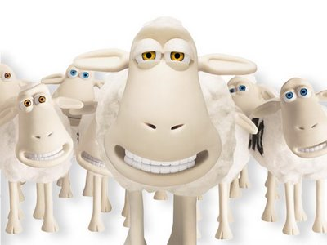



GUÍA PRÁCTICA
GESTIÓN DE
EXPLOTACIONES DE OVINO
EN TERUEL

Slide 2
ÍNDICE
PRESENTACIÓN 3
INTRODUCCIÓN 5
1. CUESTIONES ADMINISTRATIVAS 9
2. AYUDAS 25
3.RECURSOS FORMATIVOS 36
4. GESTIÓN DEL NEGOCIO 43
4.1 Explotación 47
4.2 Aspectos económicos 55
4.3 Identificación y trazabilidad 59
4.4 Aspectos sanitarios 66
4.5 Bienestar animal 82
4.6 Aspectos medioambientales 86
5. COMERCIALIZACIÓN 95

Slide 3


PRESENTACIÓN
________________________________________________
El sector agropecuario es básico para mantener vivo el medio rural por tratarse de una importante fuente de riqueza socioeconómica. Además dentro del sector agropecuario, la actividad ganadera aporta una estabilidad difícil de alcanzar con la agricultura (principalmente ya que la actividad agraria depende de la climatología y presenta un alto índice de estacionalidad).
En los últimos años se ha realizado un enorme esfuerzo para adaptar las estructuras productivas a las nuevas necesidades del mercado y se han llevado a cabo tareas de progresiva especialización dentro de las fronteras aragonesas, logrando potenciar en el mercado nacional a nuestra Comunidad Autónoma como productora de carne de porcino, bovino, ovino y aves. También se ha realizado una importante labor en materia de seguridad alimentaria.
Por todo ello, existen razones mas que suficientes para seguir apostando por el sector ganadero y por los profesionales que trabajan en él.
La actividad ganadera como salida profesional y como foco de creación de riqueza y fijación de población en el medio rural ha sido la protagonista del Proyecto Europeo MEDSTRATEGY, liderado por la Diputación Provincial de Teruel en colaboración con la Comarca Comunidad de Teruel y la Fundación para el Desarrollo Social.
A través de esta iniciativa que acaba de concluir tras 2 años de ejecución, se pretende crear un modelo de desarrollo del territorio apoyado en la iniciación y expansión de la actividad ganadera.

Slide 4
PRESENTACIÓN
________________________________________________
Durante los meses previos a la elaboración de este manual, se han llevado a cabo las siguientes actividades cuyas conclusiones y resultados finales se han visto plasmados en este documento:
- Proceso de participación para valorar las posibilidades de la reimplantación de la actividad ganadera en municipios de la provincia de Teruel.
- Taller de empleo “Explotación ganadera: Un rebaño de oportunidades”: a través del cual se ha creado una red de formación teórica y práctica completa y adecuada para la futura puesta en marcha de negocios ganaderos.
A lo largo de las páginas siguientes encontraréis un documento que ante todo deseamos sirva de guía y herramienta útil para las personas que decidan participar de la actividad ganadera. A través del mismo accederán a toda la información necesaria para poder desempeñar dicha actividad.
Para todos será sin duda interesante dedicar un tiempo a esta lectura y poder de este modo conocer todos los pasos y etapas necesarias para poder poner en marcha con éxito un negocio ganadero en la provincia de Teruel o proceder a su ampliación.
Esperamos que las siguientes páginas sean de vuestro interés.
Aprender es el primer paso para mejorar y crear algo nuevo.

Slide 5
INTRODUCCIÓN
______________________________________________
La actividad ganadera resulta decisiva tanto para el desarrollo social como económico del territorio turolense, tratándose de uno de sus pilares fundamentales.
No se trata únicamente de impulsar una actividad económica, sino que a través del impulso a la actividad ganadera se persigue lograr el desarrollo territorial de la provincia de Teruel y contribuir a garantizar la estabilidad del medio rural. Medio que debido al fenómeno de la despoblación (tan presente en la provincia de Teruel en la actualidad) supone un elevado coste para las sociedades modernas.
En la actualidad el empleo por cuenta ajena no es una alternativa en la provincia, por lo que frente a este escenario, la creación de proyectos empresariales de autoempleo en ganadería es un alternativa viable, mas aún si tenemos en cuenta que no se trata de iniciativas que parten de cero, sino que gracias al apoyo de lo municipios y cooperativas sectoriales, estas iniciativas cuentan con una serie de medios ya disponibles: viviendas, fincas, pastos, educación y formación específica y red de servicios sociales.
PROYECTOS AGROGANADEROS AL ALCANCE DE TODOS
¿Qué Ventajas e Inconvenientes existen relacionados con esta iniciativa?

Slide 6
INTRODUCCIÓN
________________________________________________________________________________
VENTAJAS | INCONVENIENTES
Es una posibilidad real la reimplantación de explotaciones ganaderas en Teruel así como el establecimiento de explotaciones en aquellos pueblos que reúnen las condiciones dentro de la provincia. | Resulta necesaria una formación general así como específica para que las experiencias resulten exitosas, no se puede iniciar sin tutelaje.
No se parte de cero: Hay demanda de ovino por cubrir Falta de producción para vender Hay mercado que satisfacer Hay ganado pero faltan pastores | Estas iniciativas tienen que ponerse en marcha en aquellos escenarios que reúnan previamente las condiciones necesarias.
Autoempleo como oportunidad de futura frente a la situación de crisis económica y estancamiento del mercado laboral. + Nuevas tecnologías de la comunicación facilitan su labor. | Actividad ganadera requiere un alto nivel de dedicación (tanto los aspectos relacionados con el manejo de animales como en relación con la gestión). Hasta cierto punto se trata de una tarea vocacional = asumir trabajo diario.
Se trata de proyectos que contribuyen al mismo tiempo a dinamizar la economía local y luchar contra la despoblación. | Dificultad de encontrar y compatibilizar actividades complementarias en una explotación ganadera que permitan fuentes de ingresos adicionales.
Figura clave: EMPRENDEDOR. | Debe existir un compromiso firme por parte del emprendedor.
Impulso actual desde las instituciones, entidades financieras, agentes sociales para la actividad de reimplantación. | Resulta imposible en el contexto actual acceder a la financiación necesaria sin avales. Inversión inicial elevada, por lo que es un sector que requiere saber sacar la mayor rentabilidad posible desde el principio.
El sector ganadero de la provincia de Teruel posee a nivel nacional e internacional un reconocimiento en calidad de sus productos. | Para obtener rentabilidad no solo hay que apostar por el enfoque de producto de calidad sino además saber posicionar y diferenciar en el mercado correctamente el producto. La calidad aunque es un símbolo, no lo es todo.
Iniciativa no estrictamente económica/financiera ya que conlleva implicaciones en el campo medioambiental: se trata de una apuesta integral de desarrollo del territorio. | Subvenciones: cada vez existen menos ayudas ligadas al sistema productivo y sin embargo más ayudas ligadas al mantenimiento ambiental.

Slide 7

INTRODUCCIÓN
______________________________________________
El ganado ovino de calidad se presenta como una fórmula para: CREAR EMPLEO, LOGRAR UNA ECONOMÍA SOSTENIBLE y FIJAR POBLACIÓN.
Partiendo de que hay municipios turolenses dispuestos a FALICITAR Y APOYAR la puesta en marcha y/o expansión de explotaciones ganaderas, la siguiente pregunta que nos hacemos es:
¿Sería una buena idea fomentar nuevas explotaciones o ampliar las explotaciones ganaderas ya existentes en el territorio de Teruel?
¿Qué pasos son necesarios para ser empresario de ganado ovino en la provincia de Teruel hoy en día?
En definitiva …
¿QUÉ HACER? y ¿CÓMO HACERLO?

Slide 8




1. CUESTIONES ADMINISTRATIVAS

Slide 9
CUESTIONES ADMINISTRATIVAS
_____________________________________________
Nueva actividad / Traspaso de actividad.
Licencia Ambiental de Actividades Clasificadas, Evaluación de Impacto Ambiental, Autorización Ambiental Integrada.
Licencia de Actividad.
Contrato de gestión de residuos.
Registro General de Explotaciones Ganaderas.
Libro Registro de la Explotación.

Slide 10
CUESTIONES ADMINISTRATIVAS
_____________________________________________
El marco legal que en Aragón regula las instalaciones ganaderas es el DECRETO 94/2009, de 26 de Mayo del Gobierno de Aragón, por el que se aprueba la revisión de las Directrices sectoriales sobre actividades e instalaciones ganaderas.
Una vez tomada la decisión de elegir el sector ganadero como opción profesional puedes encontrarte dos posibles escenarios

Slide 11

CUESTIONES ADMINISTRATIVAS
_________________________________________________
NUEVA ACTIVIDAD
(Puede tramitarse sobre instalaciones ya existentes o de nueva ejecución)
TRASPASO DE ACTIVIDAD
¿Qué cambia con el traspaso?
1º Licencia Ambiental de Actividad Clasificada ó Evaluación de Impacto Ambiental ó Autorización Ambiental Integrada.
TITULARIDAD DEL NEGOCIO
ORIENTACIÓN DEL NEGOCIO
Se realiza sin la necesidad de proyecto y únicamente se comprueba que la instalación tiene licencia de actividad y se realizan los trámites de traspaso del negocio ante el Ayuntamiento y la Oficina Comarcal Agraria.
- Solicitud en la OCA.
- Certificado del Ayuntamiento mostrando conformidad con el cambio de titularidad.
- Informe favorable de los técnicos de valoración de la OCA.
- Disponer de la infraestructura higiénico-sanitaria mínima.
- Resolución del Director del Servicio Provincial de Agricultura, Ganadería y Medio Ambiente.
-Solicitud en la OCA.
-Memoria explicativa: cumplimiento de condiciones exigidas para la nueva actividad, no se necesita alterar las distancias, no supera el índice de Unidades de Ganado Mayor (UGM).
-Informe favorable de los técnicos de valoración de la OCA.
-Conformidad del Ayuntamiento con el cambio del proyecto.
LICENCIA DE INICIO DE ACTIVIDAD GANADERA.
2º Licencia de Obra y Ejecución.
3º Certificado final de obra y Concesión de autorización de suministros (luz, agua, combustibles).
4º Contrato de Gestión de Residuos.
5º Inscripción en el REGISTRO GENERAL DE EXPLOTACIONES GANADERAS.
6º LIBRO REGISTRO DE LA EXPLOTACIÓN.
EXPLOTACIÓN GANADERA
Independientemente de en cual de las dos opciones te encuentres, tendrás que ponerte en manos de técnicos especialistas

Slide 12

Licencia de Inicio de Actividad. CUESTIONES ADMINISTRATIVAS ___________________________________________________________
¿POR QUÉ ES OBLIGATORIA?
Este requisito pretende evitar que la actividad ganadera produzca incomodidades, altere las condiciones normales de salubridad e higiene del medio ambiente y se ocasionen daños o se impliquen riesgos graves para las personas o bienes.
¿CUÁNDO SE TIENE QUE SOLICITAR?
Una vez se haya obtenido la LAAC, EIA o AAI, se ha de solicitar la Licencia de inicio de Actividad, previamente a comenzar la actividad ganadera.
PROCEDIMIENTO
1, Presento la Soclitud:
El titular de la explotación debe presentar ante el Ayuntamiento en cuyo territorio vaya a establecerse la SOLICITUD acompañada de la DOCUMENTACIÓN necesaria que acredite la correcta EJECUCIÓN DE LAS OBRAS.
  Certificado del técnico director de la ejecución en el que se especifique la conformidad de la instalación o actividad a la autorización ambiental integrada o a la licencia ambiental de actividades clasificadas, o un certificado emitido por un organismo de control autorizado en el que se acredite el cumplimiento de las condiciones impuestas en la autorización ambiental integrada o en la licencia ambiental de actividades clasificadas.
  Acta donde se recoja que se ha comunicado a los trabajadores, si los hubiera, o a sus representantes la solicitud de licencia de inicio de la actividad.
2, Evaluación:
Ayuntamiento levanta Acta de Comprobación: las instalaciones revisadas se ajustan al proyecto aprobado y a las posibles medidas correctoras impuestas.
Acta de Inspección de los técnicos de la OCA para comprobar que las medidas correctoras, de bioseguridad, de bienestar animal, de ubicación y de capacidad se adecuan a lo proyectado. (Este informe vincula al Ayuntamiento cuando sea de carácter negativo).
3,Plazo de la Resolución
El plazo para resolver en el caso de que se trate de una instalación a la que previamente le ha sido concedida la LAAC será de un mes, mientras que en el caso de que sea una explotación con EIA o AAI, será de dos meses.
Silencio administrativo positivo en el caso de que transcurra el plazo sin resolución notificada.
La obtención de Licencia de Inicio de Actividad es previa a la concesión de las autorizaciones de enganche o ampliación de suministros (luz, agua, combustibles). En casos excepcionales y cuando así lo necesite la instalación se concederán autorizaciones provisionales de enganche para la realización de pruebas de comprobación de funcionamiento.

Slide 13
Licencia Ambiental de Actividades Clasificadas CUESTIONES ADMINISTRATIVAS __________________________________________________________________
LICENCIA AMBIENTAL DE ACTIVIDADES CLASIFICADAS (LAAC)
Toda instalación, apertura y funcionamiento de actividades, requiere este tipo de licencia cuando tales actividades sean de la clase de las molestas, insalubres, nocivas para el medio ambiente o peligrosas (art. 60 de la Ley 7/2006).
  Molestas: las que constituyan una perturbación por los ruidos o vibraciones o que produzcan manifiesta incomodidad por los humos, gases, olores, nieblas, polvos en suspensión o sustancias que eliminen.
  Insalubres: las que den lugar a desprendimiento o evacuación de sustancias o productos que puedan resultar directa o indirectamente perjudiciales para la salud humana.
  Nocivas para el medio ambiente: las que sean susceptibles de causar daños a la biodiversidad, la fauna, la flora, la tierra, el agua o el aire o supongan un consumo ineficiente de los recursos materiales.
  Peligrosas: las que tengan por objeto fabricar, manipular, transportar, expender, almacenar o eliminar productos susceptibles de originar riesgos graves por explosiones, combustiones, radiaciones u otros de análoga naturaleza para las personas o los bienes con arreglo a la legislación vigente.
En todo caso se excluirán del sometimiento a la licencia ambiental de actividades clasificadas los siguientes supuestos (art. 60.3 de la Ley 7/2006):
Aquellas actividades que estén sujetas al otorgamiento de autorización ambiental integrada.
Aquellas actividades que, según lo dispuesto en dicha Ley, no tengan la consideración de clasificadas y, en todo caso, las enumeradas en su Anexo VII, que estarán sujetas a la licencia municipal de apertura prevista en la legislación de régimen local.

Slide 14

  Plazo máximo para resolver y notificar al interesado: 4 meses.
  El objetivo de la LAAC es prevenir y reducir las emisiones contaminantes así como comprobar el cumplimiento de las medidas de seguridad, sanitarias y urbanísticas.
  Órgano competente: Alcalde del Ayuntamiento del municipio donde se vaya a instalar la explotación ganadera.
  Documentación:
    Solicitud.
    Ficha para la calificación de actividades ganaderas.
    Proyecto técnico completo.
    Memoria descriptiva de la actividad.
    Justificación del cumplimiento de la normativa.
    Declaración de datos sujetos a confidencialidad.
    Información que se considere relevante.
  Procedimiento:
    Una vez se presente la solicitud de LAAC en el Ayuntamiento, éste dará inicio al trámite de información pública durante 15 días publicando la solicitud en el tablón de anuncios del Ayuntamiento. Además se publicará en el B.O.A y se informará a las Comunidades de Vecinos que vayan a verse afectadas por las instalaciones para que puedan durante el plazo de 15 días presentar las alegaciones oportunas.
    Transcurrido el plazo de 15 días el Ayuntamiento dará traslado al Instituto Aragonés de Gestión Ambiental de la documentación (Expediente, Informes, Alegaciones, Informe Municipal) donde una Comisión técnica emitirá en el plazo de 60 días un Informe de Calificación (vinculante).
    El INAGA devolverá el expediente junto con dicho Informe al Ayuntamiento quien resolverá el expediente de forma positiva o negativa o bien aplicará medidas correctoras.
Licencia Ambiental de Actividades Clasificadas. CUESTIONES ADMINISTRATIVAS ___________________________________________________________
Las actividades ganaderas se consideran:
Molestas: ruidos, vibraciones, humos, gases, olores, nieblas, polvos = PERTURBACIÓN.
Insalubres: dan lugar a desprendimientos o evacuación desustancias= PERJUDICIALES para la salud.
Nocivas: daños a la biodiversidad, fauna, flora, tierra, agua o aire = DAÑINAS.

Slide 15
Evaluación de Impacto Ambiental (EIA). CUESTIONES ADMINISTRATIVAS ___________________________________________________________
  Plazo máximo para resolver y notificar al interesado: 4 meses.
  Deben tramitarla aquellas instalaciones de ganadería intensiva que superen la capacidad 2.000 ovino/caprino.
  La instrucción, tramitación y resolución se realiza en el Instituto Aragonés de Gestión Ambiental.
  Documentación a presentar: Estudio de Impacto Ambiental y Proyecto de explotación.
  Una vez el INAGA se pronuncie, la declaración de EIA se remite al promotor y se publica en el BOA.

Slide 16
Autorización Ambiental Integrada (AAI). CUESTIONES ADMINISTRATIVAS _____________________________________________________________________
  Plazo máximo para resolver y notificar al interesado: 10 meses.
  Requerida en aquellas instalaciones destinadas a la cría intensiva de aves de corral o cerdos que superen determinadas cifras de capacidad.
  La instrucción, tramitación y resolución se realiza en el Instituto Aragonés de Gestión Ambiental.
  Documentación a presentar: Solicitud, Proyecto básico, Informe de compatibilidad urbanística favorable, Estudio de Impacto Ambiental, otra documentación.
  Se ha de someter a un trámite de información pública de 30 días.
  La resolución del INAGA se notificará a los interesados, al municipio y a los órganos que hubieran emitido informes vinculantes que formaran parte del Expediente. Se publicará la resolución en el BOA.

Slide 17

REGULARIZACIÓN DE EXPLOTACIONES GANADERAS
Regularización antes del 31/12/2015 de aquellas explotaciones situadas en suelo no urbanizable que hayan sido inscritas en el Registro de Explotaciones Ganaderas antes de Diciembre 1997 y no posean licencia de actividad:
El titular de la explotación debe regularizar sus explotaciones
Seguir el mismo procedimiento que en el caso de inicio de actividad ganadera
DECISIÓN MUNICIPAL
B) Declaración de “explotación ganadera administrativamente en precario” y otorgamiento de la autorización de actividad en precario.
  ¿Qué significa?
  - Se otorga un plazo de funcionamiento que no puede superar el tiempo que le reste al titular de la explotación para alcanzar la jubilación.
  - Esta autorización no es transmisible.
  - Denegación de la regularización y de la licencia de actividad.
A) Legalización y otorgamiento de la autorización de actividad: supone el otorgamiento de la licencia de actividad.
Si no se solicita la regularización el titular debe cesar en el ejercicio de la actividad y el Ayuntamiento en cuyo término municipal se ubiquen las instalaciones vendrá obligado a decretar y hacer efectiva la clausura de la instalación.

Slide 18
Contrato de Gestión de Residuos. CUESTIONES ADMINISTRATIVAS _____________________________________________________________________
Todas las explotaciones ganaderas deberán tener solucionado y justificado su sistema gestión tanto de los residuos y subproductos generados como de las aguas residuales producidas como trámite previo al registro como explotación.
  ¿Qué significa gestionar residuos? Recogida, almacenamiento, transporte valorización y eliminación de los residuos, incluida la vigilancia de estas actividades así como la vigilancia de los lugares de depósito o vertido después de su cierre.
  El contrato se llevará a cabo siguiendo lo establecido en el Plan de Gestión Integral de Residuos de Aragón (Plan G.I.R.A).
TIPO DE RESIDUO | SERVICIO
Animales muertos | Recogida de animales muertos: Este servicio se presta mediante gestión directa a través de la empresa pública SARGA (desde enero 2006 este sistema está implantado en todo Aragón). Central de avisos 900 20 70 60 Atención al cliente 976 20 70 60 www.recogidadeanimales.es
Estiércol | Si se quieren utilizar los estiércoles como abono orgánico-mineral o su tratamiento para la generación de compost existe la posibilidad de que sea un Centro de Gestión de Estiércoles quién se encargue de recogerlos en las explotaciones y del posterior tratamiento y valorización. Estos centros deben estar autorizados y registrados como tales en el Departamento de Agricultura, Ganadería y Medio Ambiente del Gobierno de Aragón.
Zoosanitarios y subproductos | Existen dos posibilidades: Entrega directa a un Centro de Recogida y Transferencia (C.R.T) Utilizar una red de almacenamiento intermedio (puntos de titularidad municipal, que existen en cada una de las Comarcas). En ambos casos la frecuencia de recogida no puede superar los 6 meses y se debe conservar el recibo de cesión de residuos para demostrar la correcta gestión en caso de inspección.

Slide 19
Registro General de Explotaciones Ganaderas. CUESTIONES ADMINISTRATIVAS ___________________________________________________________________________________________________________________________
Real Decreto 479/2004, de 26 de marzo, por el que se establece y regula el Registro general de Explotaciones ganaderas.
Ley 8/2003 de Sanidad Animal (art.38) obliga a que todas las explotaciones de animales deben estar registradas en la Comunidad Autónoma en que radiquen, y los datos básicos de estos registros serán incluidos en un registro nacional de carácter imperativo.
¿QUÉ ES? una BASE DE DATOS.
Instrumento adscrito a la Dirección General de Ganadería del Ministerio de Agricultura, Alimentación y Medio Ambiente.
Existe una sección dentro del Registro General relativa a explotaciones ovinas y caprinas.
Ministerio de Agricultura, Alimentación y Medio Ambiente.
Dirección General de Recursos agrícolas y ganaderos.
Subdirección general de Explotaciones y Sistemas de trazabilidad de los recursos agrícolas y ganaderos.
C/ Alfonso XII, 62, 2ª planta.
28014 Madrid
TF: +34 91 347 6919

Slide 20
Registro General de Explotaciones Ganaderas. CUESTIONES ADMINISTRATIVAS ___________________________________________________________________________________________________________________________
A los efectos de su inclusión en el Registro general de explotaciones ovinas y caprinas, se establecen las siguientes clasificaciones zootécnicas.
a) Explotaciones de reproducción: aquellas que disponen de hembras reproductoras, destinadas a la producción de leche o de corderos o cabritos para ser vendidos al destete o ser cebados.
De acuerdo con su orientación productiva pueden ser:
  1.º Explotación para producción de leche: la que tiene por objeto la producción y, en su caso, comercialización de leche o productos lácteos, por lo que las ovejas o cabras son sometidas a ordeño con tal finalidad.
  2.º Explotación para producción de carne: la que tiene por objeto la producción de corderos o cabritos destinados a la producción de carne y, en consecuencia, las ovejas/cabras no son sometidas a ordeño con finalidad de comercializar leche o productos lácteos.
  3.º Mixta: la que reúne varias orientaciones productivas.
b) Cebaderos: aquellos que no disponen de animales destinados a la reproducción y están dedicados al engorde de animales con destino a un matadero.

Slide 21
Registro General de Explotaciones Ganaderas. CUESTIONES ADMINISTRATIVAS ___________________________________________________________________________________________________________________________
¿Quién lo debe solicitar? El titular de la explotación ganadera.
¿Qué requisitos se deben cumplir? Poseer la Licencia de Inicio de Actividad.
Documentación necesaria:
  Solicitud
  Fotocopia del NIF o CIF del titular de la explotación (en el caso de personas jurídicas, documento de constitución y acreditación de quien representa legalmente a la persona jurídica).
  Fotocopia compulsada de la Licencia de Inicio de Actividad.
  Proyecto o Memoria descriptiva de la actividad a desarrollar, planos de situación y planta de las instalaciones.
  Contrato de gestión de residuos
La solicitud se debe tramitar en los Servicios Provinciales el Departamento de Agricultura o bien en las Oficinas Comarcales Agroambientales.
El titular de la explotación debe suministrar a la autoridad competente, antes del 1 de marzo de cada año, el censo total de animales, por especie, mantenidos en su explotación a día 1 de enero.

Slide 22
Libro Registro de la Explotación. CUESTIONES ADMINISTRATIVAS _____________________________________________________________________________________________________
Datos que deben aparecer en el Libro de la explotación:
a) Código de explotación.
b) Nombre, coordenadas geográficas y/o dirección de la explotación.
c) Identificación del titular, NIF/CIF, teléfono y dirección completa
d) Especies mantenidas, ovino o caprino, y clasificación de la explotación.
e) Inspecciones y controles: fecha de realización, motivo, número de acta, en su caso, e identificación del veterinario.
f) Entrada de animales, por especie: fecha, cantidad de animales y categoría a la que pertenecen, código de la explotación de procedencia y número de guía, certificado sanitario o documento de traslado.
g) Salida de animales por especie: fecha, cantidad de animales y categoría a la que pertenecen, nombre del transportista, número de matrícula de la parte del medio de transporte que contenga a los animales, código de la explotación, incluyendo mataderos, o lugar de destino y número de guía, certificado sanitario o documento de traslado.
h) Censo total de animales mantenidos por explotación durante el año anterior.
i) Balance de reproductores cada vez que se realice una entrada, salida o que los animales de la propia explotación accedan a la condición de reproductores.
j) Sustituciones de medios de identificación por pérdidas o deterioros o para la anotación de las marcas que se coloquen en animales que procedan de países terceros, indicando la fecha de la acción.
k) Nombre, apellidos y firma del representante de las autoridades competentes que haya comprobado el registro y la fecha en que se llevó a cabo la comprobación.
A partir del 31 de diciembre de 2009 se registrará adicionalmente para cada animal nacido después de esa fecha:
  a) Código de identificación del animal.
  b) Año de nacimiento y fecha de identificación.
  c) Raza y, si se conoce, el genotipo.
  d) Mes y año si el animal murió en la explotación.

Slide 23
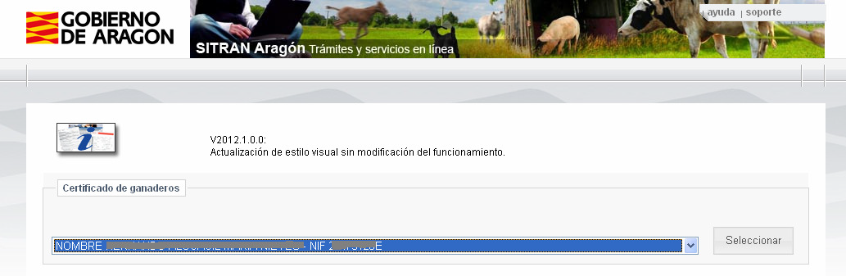
El servicio de recursos ganaderos pone a disposición de los ganaderos una herramienta informática que permite la creación y gestión del Libro de registro digital de la explotación.
El acceso al módulo de Gestión de Animales se realiza a través de la aplicación web SITRAN Aragón, trámites y servicios en línea (web Ganaderos).
https://eriste.aragon.es/apl_ganaderos/entradaganaderos.aspx
O a través de la página web del Gobierno de Aragón: www.aragon.es

Slide 24
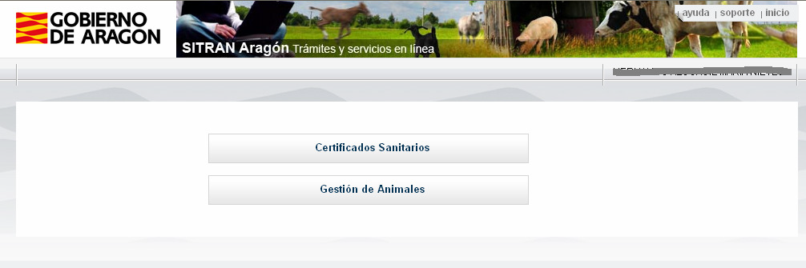
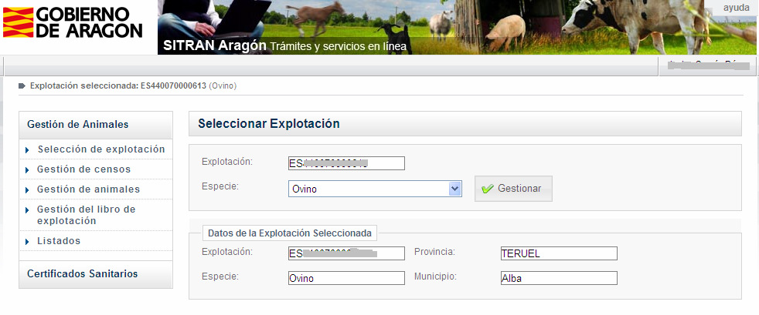
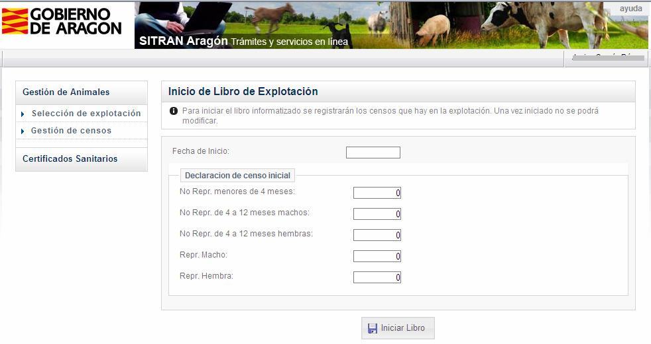
Libro Registro de la Explotación. CUESTIONES ADMINISTRATIVAS _____________________________________________________________________________________________________
Una vez validada la identidad del usuario, para gestionar el libro de explotación se hará click en “Gestión de Animales”.

Slide 25
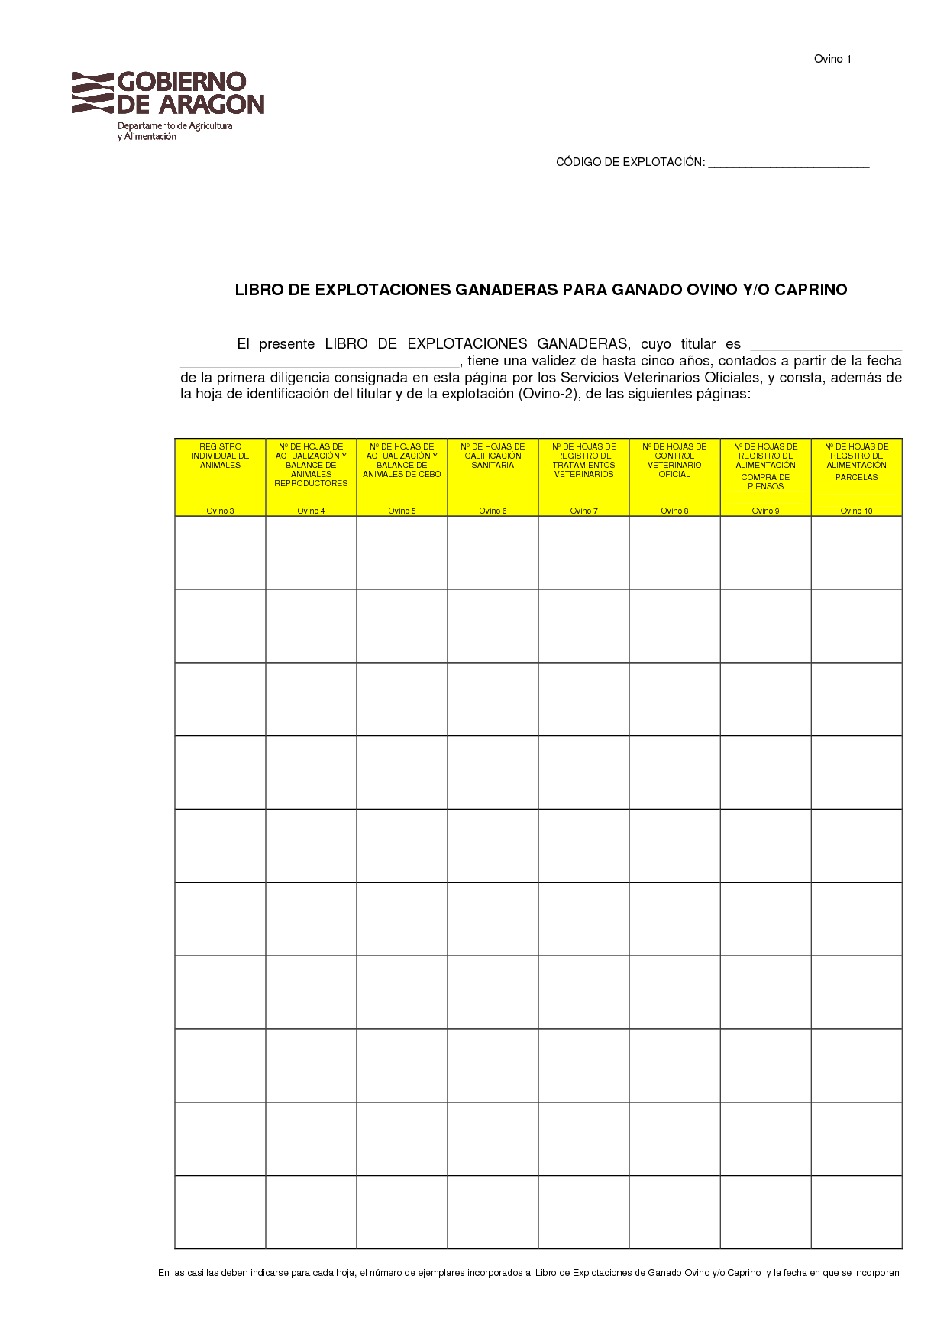
Libro Registro de la Explotación. CUESTIONES ADMINISTRATIVAS _____________________________________________________________________________________________________
Obligatorio para los titulares o poseedores de animales.
Obligatorio su estado actualizado.

Slide 26


2. AYUDAS

Slide 27
AYUDAS
___________________________________________
¿Qué ayudas existen al sector ovino?
Cómo presento la solicitud
Dónde presento la solicitud
Requisitos mínimos para el acceso a las ayudas.
Controles sobre las ayudas.

Slide 28
Qué ayudas existen. AYUDAS
______________________________________________
ORDEN DE LA CONSEJERÍA DE AGRICULTURA, GANADERÍA Y MEDIO AMBIENTE , del ejercicio correspondiente.
PAC (LÍNEAS DE POLÍTICA AGRARIA COMÚN) aprobada en el año correspondiente.
Medidas para la presentación de la “Solicitud Conjunta” de ayudas de PAC para el año correspondiente, entre las que se establecerán modalidades de prima y de ayudas específicas.

Slide 29
¿Cómo presento la solicitud? . AYUDAS
______________________________________________
Telemáticamente: dirigida al Registro Telemático de la Administración de la Comunidad Autónoma de Aragón, con mención expresa de la Oficina Comarcal de Agricultura y Alimentación de referencia a efectos de su tramitación posterior ó
“Soporte Papel”: acompañando los formularios de la solicitud con su correspondiente fichero informático, dirigido todo ello a la Oficina Comarcal de Agricultura y Alimentación correspondiente. Las solicitudes que se registren bajo esta modalidad, se deberán presentar por duplicado, en original y copia.
Una vez registrada, la solicitud de estas ayudas a la ganadería se tramitará de la siguiente forma:
  Una copia de la solicitud se entregará al peticionario directamente o a través de la Entidad Colaborada de su elección.
  La solicitud en original se trasladará a los técnicos veterinarios responsables del control de estas solicitudes de ayudas por ganado en la Oficina Comarcal de Agricultura y Alimentación para iniciar el procedimiento de control administrativo.

Slide 30
¿Dónde presento la solicitud? . AYUDAS
______________________________________________
Con carácter general las solicitudes de estas ayudas por ganado serán presentadas en la Oficina Comarcal de Agricultura y Alimentación que corresponda a la ubicación de la explotación del peticionario.
Al objeto de facilitar los procedimientos de control que deben ser emprendidos, la Oficina Comarcal de Agricultura y Alimentación donde habrá de tramitarse una solicitud de ayudas de este tipo, se establecerá según el lugar donde se alojen los animales, de acuerdo con el siguiente criterio:
    Si los animales se alojan en términos municipales de la Comunidad Autónoma de Aragón, los controles de la solicitud deberán ser iniciados por la OCA que corresponda al lugar de ubicación de los mismos.
    Si los animales se alojan en términos municipales de otra Comunidad Autónoma, los controles deberán ser iniciados por la OCA que corresponda a la localización de la mayor parte de las superficies declaradas en la Solicitud Conjunta.

Slide 31
EXPEDIENTE DE SOLICITUD DE AYUDAS
Cada expediente se reunirá en un único sobre que estará identificado de la siguiente forma:
1) Peticionario: Apellidos y nombre o Razón Social.
2) Descripción de las primas ganaderas y/o ayudas específicas solicitadas.
3) Número de registro.

Slide 32
Requisitos Mínimos. AYUDAS
______________________________________________
La explotación de la que sea titular el peticionario de la ayuda deberá cumplir las disposiciones establecidas en el Real Decreto 479/2004 de 26 de Marzo, por el que se establece el Registro General de Explotaciones Ganaderas.
Todos los animales por los que se pretenda obtener una ayuda deberán estar correctamente identificados y registrados conforme a las disposiciones del Real Decreto 947/2005 de 29 de Julio.
Las ayudas específicas se concederán bajo la fórmula de “pago por cabeza” entendiéndose por animal elegible a estos efectos, toda oveja de la explotación del peticionario a 1 de enero del año en curso de la ayuda solicitada, así definida por haber parido al menos una vez o tener un año de edad como mínimo a esa fecha.
El censo del ganado ovino de la explotación a 1 de enero del año en curso de la solicitud de ayuda deberá ser facilitado obligatoriamente, antes del 1 de marzo de dicho año por los peticionarios de la ayuda a los responsables en la Comunidad Autónoma de Aragón de la gestión de las bases de datos informatizadas sobre identificación y registro de animales de especie ovina.
Una vez se hayan facilitado los datos sobre censo de animales en la explotación ovina, es la Dirección General de Producción Agraria quién determina el total de animales subvencionables en las explotación.
Si en el transcurso de las inspecciones sobre el terreno que deban efectuarse tanto en relación con estas solicitudes de ayuda como del cumplimiento de la normativa específica en materia de identificación y registro de ovinos se comprueba que los animales potencialmente subvencionables así calificados, no están correctamente identificados y registrados contarán como animales en situación irregular a los efectos de aplicar las reducciones y exclusiones de las ayudas económicas.
En el caso de incurrir en el ejercicio de solicitud de la ayuda en alguno de los incumplimientos en materia de uso o tenencia de sustancias prohibidas o de utilización ilegal de sustancias autorizadas los peticionarios de las mismas serán excluidos del beneficio de las mismas.

Slide 33
Controles Administrativos. AYUDAS
______________________________________________
Todos los expedientes en solicitud de primas ganaderas y ayudas específicas serán objeto de este tipo de controles.
En primer lugar se trata de:
Comprobar que dichos expedientes han sido presentados en el plazo, forma y lugar establecidos.
Proceder a un control documental para comprobar la idoneidad de los formularios que deban constituir la solicitud, en el caso de que no haya sido registrada utilizando el procedimiento telemático.
Completar las solicitudes de ayuda requiriendo a los interesados la presentación de los documentos acreditativos correspondientes a situaciones particulares que hayan podido ser declaradas en las ayudas que los permiten. Ejemplo: los rendimientos lácteos medios de la explotación en el año anterior a la petición de ayuda en el caso de que se trate de una ayuda específica al ganado ovino cuya producción de leche esté amparada por denominaciones de producción de calidad.
A continuación y una vez “consolidada” la solicitud de ayuda, se realizarán los cruces informáticos necesarios para determinar el número de animales que llegan a alcanzar la condición de subvencionables de acuerdo con la normativa de aplicación.

Slide 34
Controles sobre el Terreno. AYUDAS
______________________________________________
Las inspecciones sobre el terreno consisten en lo siguiente:
La inspección de una muestra representativa de los peticionarios de estas ayudas que será seleccionada principalmente a través de un análisis de riesgos y también de manera aleatoria, de acuerdo con los porcentajes mínimos de peticionarios a inspeccionar que para cada caso se establece en el Plan Nacional de Controles para el año correspondiente.
¿Qué se comprobará en la explotación?
Que los animales potencialmente subvencionables en las solicitudes de ayuda están correctamente identificados y registrados y tienen derecho a la ayuda solicitada.
Que en relación con el resto de animales potencialmente subvencionables en las solicitudes de ayuda que no estén presentes en la explotación son exactas y veraces las anotaciones realizadas en el Libro Registro de la explotación y además, que también son veraces y exactas las comunicaciones realizadas a las bases de datos informatizadas de identificación y registro de animales.
Que están siendo cumplidos los compromisos concretos adquiridos (en el caso de solicitudes de ayudas específicas).
Una muestra representativa (al menos el 10%) de las organizaciones o empresas responsables de la gestión de los sistemas de calidad declarados, no sujetas a la auditoría anual por su entidad externa de control (certificadora), con el fin de asegurar la veracidad de las pruebas que aportan para confirmar el cumplimiento de los criterios de admisibilidad de las ayudas afectadas.
La inspección “in situ” de las Agrupaciones que opten como peticionarias a ayudas específicas.

Slide 35


AYUDAS
______________________________________________
Ten en cuenta que
La mejor manera de conocer las ayudas existentes en cada ejercicio es acudiendo a tu Oficina Comarcal Agroambiental.
También en la página web del Gobierno de Aragón, en el Departamento de Agricultura, Ganadería y Medio ambiente, sección Ayudas y Subvenciones
www.aragon.es/DepartamentosOrganismosPublicos/Departamentos/AgriculturaGanaderioMedioAmbiente/AreasGenericas/AyudasySubvenciones
Te recomendamos
A la hora de tramitar cualquier ayuda:
Estar pendiente de la publicación las ayudas para que la solicitud se presente correctamente en tiempo y forma.
Recopilar toda la documentación que nos solicitan de manera previa a presentar el expediente de solicitud.
No realizar acciones ante de que se nos comunique o permita por parte de la administración correspondiente.
Informarnos de cuándo y cómo vamos a tener que justificar los gastos para que las facturas que recibamos cumplan con las exigencias de concesión de la ayuda.
Cumplir los plazos de ejecución e informarse a cerca de la posibilidad de concesión de prórrogas.

Slide 36




3. RECURSOS FORMATIVOS

Slide 37
RECURSOS FORMATIVOS
______________________________________________
PROFESIONALIZACIÓN de la actividad ganadera.
Características de la formación.
Taller de Empleo: “Explotación Ganadera: Un rebaño de oportunidades”.
Carné de Cuidador y Manipulador de Animales.

Slide 38
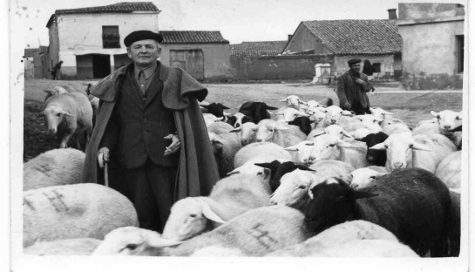
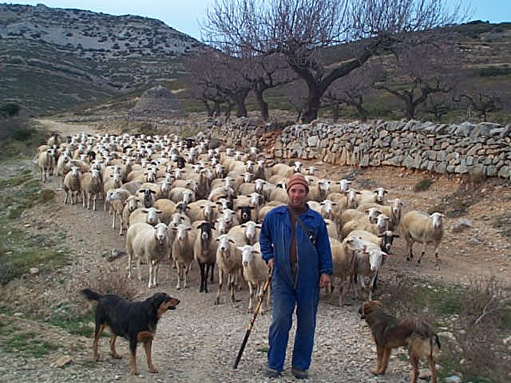
RECURSOS FORMATIVOS
______________________________________________
OBJETIVO: ADQUIRIR LAS HABILIDADES NECESARIAS PARA QUE PUEDAN INSTALARSE COMO PEQUEÑOS EMPRESARIOS GANADEROS
PR PROFESIONALIZACIÓN
Actividad ganadera
¿Qué significa?
Se entiende que se tiene una capacitación profesional suficiente si se cumple alguno de estos requisitos (Orden de 11 de agosto de 2008, del Consejero de Agricultura y Alimentación en el marco del Programa de Desarrollo Rural para Aragón 2007-2013):
1º Estar en posesión de titulaciones académicas de la rama agraria, como mínimo, del nivel de Formación Profesional de grado medio o equivalente.
2º Acreditar el ejercicio de la actividad agraria al menos durante tres años o, en su defecto, la asistencia a cursos o seminarios de capacitación agraria con duración de 25 horas lectivas por cada año no acreditado.

Slide 39
RECURSOS FORMATIVOS
______________________________________________
CARACTERÍSTICAS DE LA FORMACIÓN:
Formación profesional RECONOCIDA.
TEÓRICA y PRÁCTICA: ser ganadero de ovino implica adquirir conocimientos en producción animal, nutrición, sanidad y economía que permitan planificar para alcanzar la máxima rentabilidad.
Basada en el modelo de “prolongación de explotaciones”: apoyándose en una explotación y en un ganadero experto el “nuevo ganadero” pone en marcha una explotación como “prolongación” de la explotación del primero, se trata de conseguir apoyo logístico entre pastores/ganaderos no solo a nivel formativo.
LA FORMACIÓN HA DE INCLUIR:
  Protocolo de convivencia en el municipio: se ha de informar y formar en un programa de derechos y obligaciones básicos del nuevo ganadero y sus convecinos. Se trata de crear una red de apoyo en los municipios junto con el apoyo de las cooperativas del sector.
  Formación para los ganaderos “ya en activo” también.
  Plan de tutorización imprescindible: creación de un régimen de tutorización de los “nuevos pastores” por parte de ganaderos expertos durante el primer año de actividad.
Formación básica de control y manejo de animales: producción, reproducción, transporte, nutrición, sanidad.
Formación en actividades complementarias de ocio y tiempo libre relacionadas con la ganadería.
Formación en gestión y administración de pequeñas empresas.
Visitas a Cooperativas del sector para conocer su actividad y funcionamiento.
Visitas a explotaciones de ganado ovino para toma de contacto con la actividad real.

Slide 40
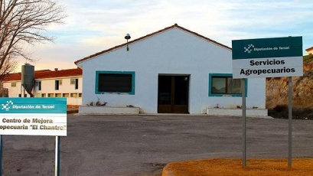
RECURSOS FORMATIVOS
______________________________________________
Taller de Empleo “Explotación ganadera: Un rebaño de oportunidades”.
Se desarrolla en la Masía “El Chantre”: sede de los servicios agropecuarios de la Diputación de Teruel.
Finca de 145 hectáreas.
Existe un grupo de investigación sobre producción de ovino de carne en medio semiárido.
Cuenta con un centro de inseminación artificial ovina y depósitos de sementales de ovino de 4 razas.
Se realizan tareas de selección de ganado de la raza ovina aragonesa.
Está financiado al 50% por el Gobierno de Aragón a través del Instituto Nacional de Empleo y el Fondo Social Europeo.
Para optar a ser alumno del Taller de Empleo se exige presentar un proyecto de explotación ganadera que:
  Demuestre el verdadero interés del alumno por ejercer profesionalmente el oficio de ganadero.
  Demuestre la posibilidad real de convertirse en emprendedor.
En caso de que no se cumplan ambos requisitos la solicitud no será admitida.
Índice de la formación recibida en el Taller de Empleo:
  Operaciones auxiliares en producción, reproducción, transporte y manejo de animales.
  Operaciones básicas de control de animales y pastoreo de ganado.
  Operaciones auxiliares de mantenimiento de instalaciones y manejo de maquinaria y equipos de explotación ganadera.
  Conocimientos básicos para la gestión y manejo del negocio ganadero.
  Plan de tutorización a los “nuevos pastores”.
Tras haber realizado el curso se obtiene un certificado de profesionalidad: AGAX0108 Actividades auxiliares en ganadería (CERTIFICADO EQUIPARABLE AL GRADO MEDIO DE FORMACIÓN PROFESIONAL).

Slide 41
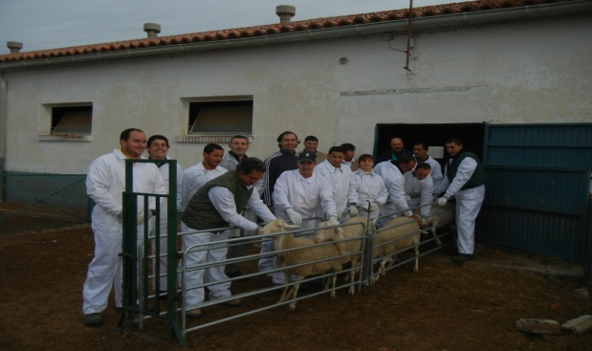
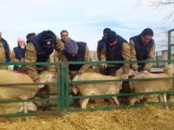
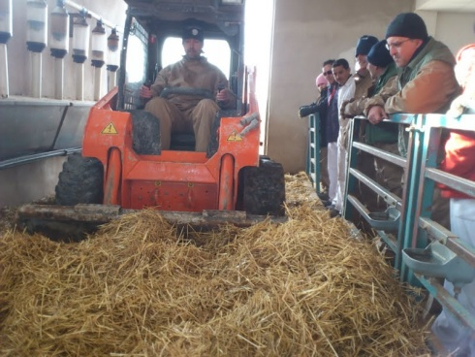
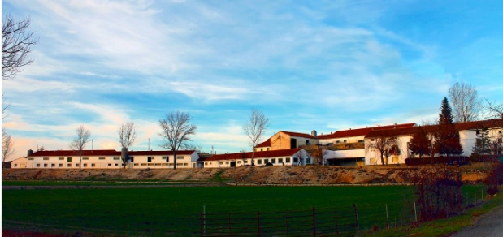
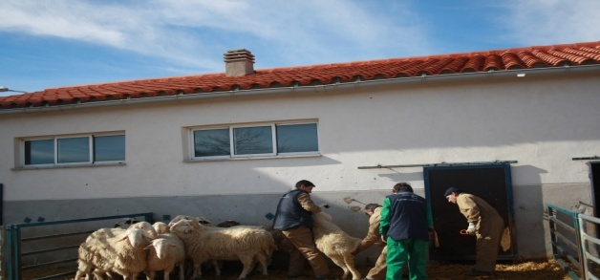
RECURSOS FORMATIVOS
______________________________________________
1ª Edición Taller de Empleo “Explotación ganadera: Un rebaño de oportunidades”.
Duración de 6 meses: 12/Noviembre/2012 a 11/Mayo/2013
Presupuesto: ha ascendido a 145.000 euros.
13 participantes.
Tras la finalización del Taller el Departamento de desarrollo territorial de la Diputación Provincial de Teruel ha asesorado a los nuevos empresarios ganaderos en la búsqueda de líneas de financiación para el éxito de sus futuras explotaciones ganaderas.

Slide 42
RECURSOS FORMATIVOS
______________________________________________
Todos los propietarios y trabajadores de explotaciones ganaderas deben estar en posesión del “Carné de Cuidador y Manipulador de Animales”.
¿Cómo se solicita?
Formulario de solicitud
Certificado de la Entidad Organizadora de los cursos o fotocopia del carné anterior: la formación recibida se acreditará mediante un certificado de formación y capacitación, constando en el certificado la asistencia y superación de las pruebas.
Fotocopia del D.N.I
Fotografía reciente tamaño carné
La acreditación tendrá una validez de cinco años, pudiendo ser prorrogada por la Dirección General competente si se justifica la realización de un trabajo relacionado con el cuidado y manejo o el adiestramiento de animales durante, al menos, un periodo de tres años desde la superación de las pruebas.
En caso contrario transcurrido el plazo de validez la acreditación se considerará caducada.

Slide 43
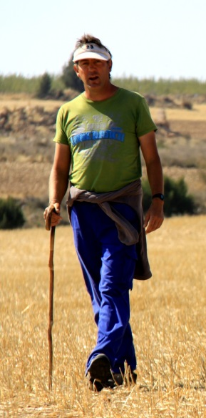

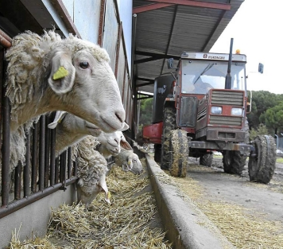
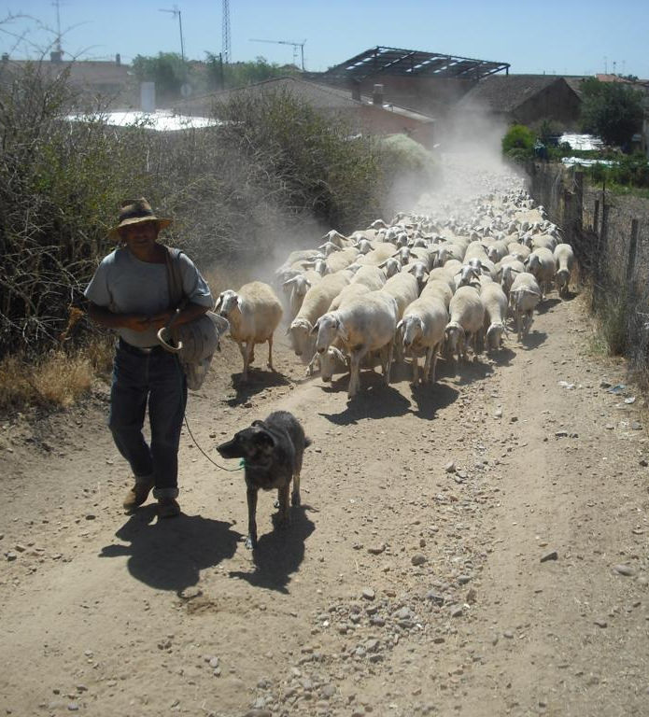
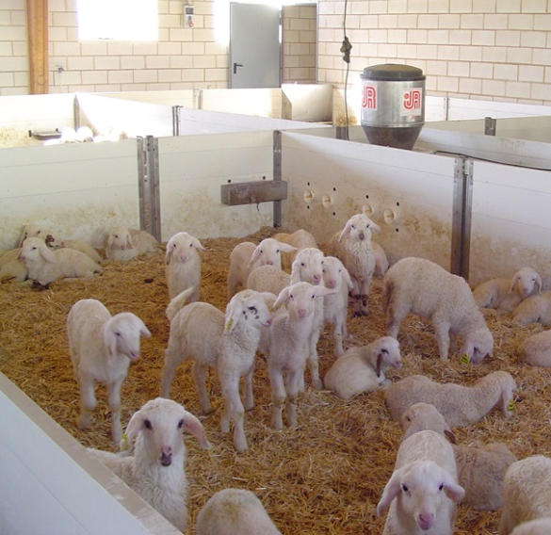
El pastor es la pieza clave para una correcta ATENCIÓN y CUIDADO del rebaño. Una deficiente formación será siempre NEGATIVA para la explotación.
RECURSOS FORMATIVOS
______________________________________________

Slide 44
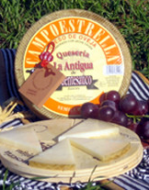
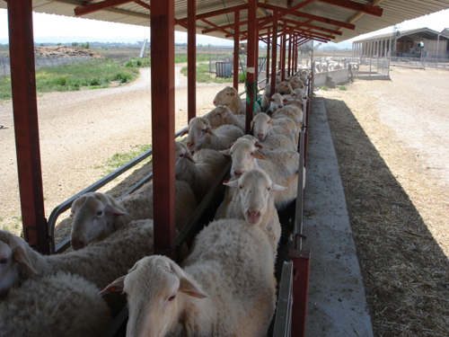
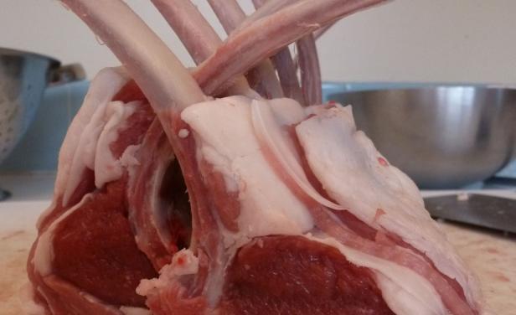
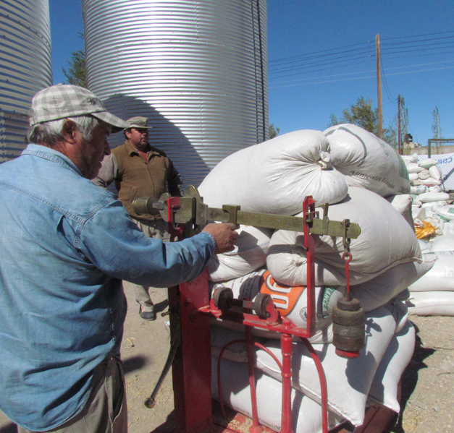
4. GESTIÓN DEL NEGOCIO

Slide 45
GESTIÓN DEL NEGOCIO ______________________________________________
4.1 Explotación
    Localización.
    Instalaciones.
    Aspectos económicos.
4.2 Aspectos Económicos
4.3 Identificación y Trazabilidad
    Medios de Identificación.
    Base de datos.
    Documentos de movimiento.

Slide 46
GESTIÓN DEL NEGOCIO ______________________________________________
4.4 Aspectos Sanitarios
    Programa sanitario L+DDD.
    Programa Nacional lucha y prevención.
    Programa Control sanitario y erradicación.
    Certificado sanitario.
    Reproducción.
4.5 Bienestar Animal
4.6 Aspectos Medioambientales
    Registro como pequeño productor de residuos tóxicos y peligrosos.
    Plan de gestión de residuos ganaderos (zoosanitarios).
    Valorización estiércoles como fertilizante orgánico.

Slide 47
GESTIÓN DEL NEGOCIO ______________________________________________
Cuando hablamos de manejo en la explotación nos referimos a toda la serie de actividades que la mano de obra disponible despliega en la explotación con los medios estructurales, económicos y técnicos de que dispone. El fin es sacar un producto al mercado con las debidas garantías de calidad y seguridad y cuyo proceso de producción sea rentable y no agote los recursos en sí mismo; es decir, sea SOSTENIBLE.
CONDICIONES MÍNIMAS DE LAS EXPLOTACIONES GANADERAS:
4.1 EXPLOTACIÓN - Localización
4.2 ASPECTOS ECONÓMICOS
4.3 IDENTIFICACIÓN Y TRAZABILIDAD
4.4 ASPECTOS SANITARIOS
4.5 BIENESTAR ANIMAL
4.6 ASPECTOS MEDIOAMBIENTALES

Slide 48
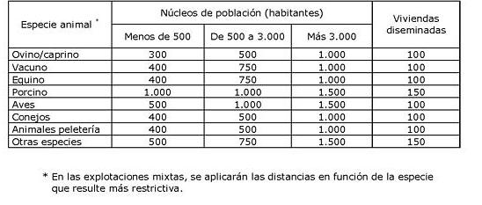
Localización. Explotación
GESTIÓN DEL NEGOCIO ________________________________________________
Distancia a Núcleo Urbano
En defecto de normas específicas del planeamiento urbanístico o territorial, las instalaciones ganaderas deberán guardar las distancias mínimas respecto a los núcleos de población, que se recogen en el Anexo VI del Decreto 94/2009, de 26 de Mayo, por el que se aprueba la revisión de las Directrices sectoriales sobre actividades e instalaciones ganaderas del Gobierno de Aragón.
Distancia en metros

Slide 49


Localización. Explotación
GESTIÓN DEL NEGOCIO ________________________________________________
¿Cómo se miden estas distancias?
Si el municipio cuenta con alguna figura de planeamiento aprobada o de delimitación del suelo urbano: desde el punto de la línea de delimitación de los suelos urbanizable o urbano del núcleo de población más próximo a la explotación ganadera hasta el punto más próximo construido de la explotación ganadera, sean los edificios u otros elementos funcionales de la misma susceptible de producir emisiones molestas, nocivas, o insalubres.
Si el municipio no tiene instrumento de planeamiento aprobado: se medirá desde el punto de la edificación que, formando parte del suelo urbano del núcleo de población, esté más próximo a la explotación ganadera, hasta el punto más próximo construido de la explotación, sea la edificación u otro elemento funcional de la misma susceptible de producir emisiones molestas, nocivas o insalubres.
En municipios enclavados en zonas desfavorecidas de montaña (previo acuerdo del Pleno Municipal).
Cuando la reglamentación técnico sanitaria establezca una distancia mínima, no será posible la reducción de ésta.
Explotaciones de porcino
Explotaciones de vacuno y equino con capacidad> 100 Unidades de ganado mayor (UGM).
Explotaciones de ovino o caprino con capacidad > 150 UGM.
Otras explotaciones con capacidad > 60 UGM.
REDUCCIÓN A LA
MITAD DE LA
DISTANCIA
Además de respetar las distancias a los núcleos de población, también deberán cumplir las distancias a las viviendas diseminadas fuera del núcleo de población siempre que éstas cuenten con todas las licencias y autorizaciones necesarias

Slide 50
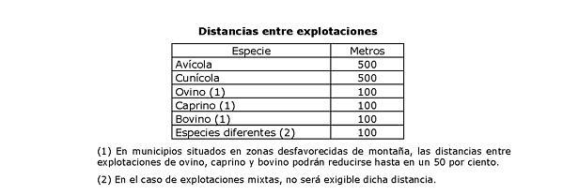
Localización. Explotación
GESTIÓN DEL NEGOCIO _________________________________________________
Distancia a otras instalaciones ganaderas (misma o distinta especie)
Para la medición de las distancias se tendrán en cuenta los puntos más próximos construidos de las explotaciones, sean los edificios u otro elemento funcional de las mismas susceptible de producir emisiones molestas, nocivas o insalubres.
Distancia en metros

Slide 51
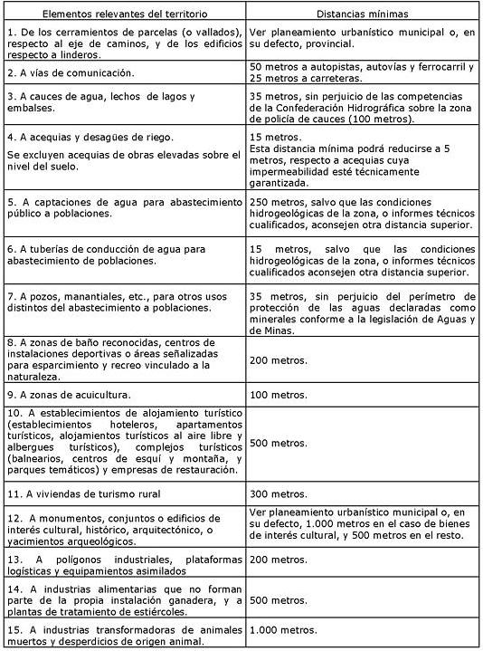
Localización. Explotación
GESTIÓN DEL NEGOCIO _________________________________________________
Distancia a otros elementos
relevantes del territorio
Distancia en metros

Slide 52
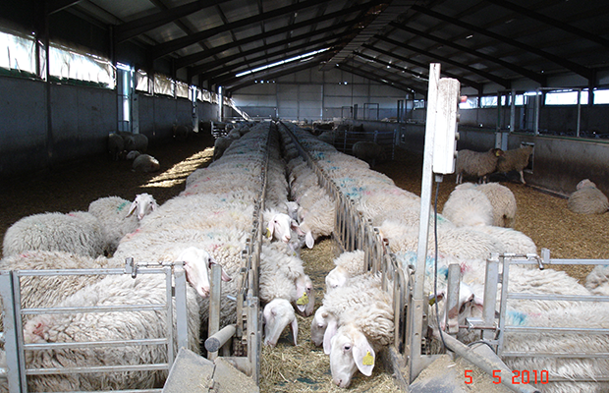
Diseño – Dimensionado. Explotación
GESTIÓN DEL NEGOCIO ________________________________________________
Consideraciones generales:
  Contarán con instalaciones suficientes, que permitan albergar a los animales en condiciones adecuadas, conforme a sus necesidades en todas las etapas productivas.
  Deben mantenerse las condiciones higiénico-sanitarias y de bioseguridad.
  Las construcciones deben integrarse en el paisaje (materiales, texturas, colores y composición) logrando el menor impacto visual posible.
¡Atención! El óptimo de gestión en las explotaciones de ganado ovino es de 480 cabezas de ganado por trabajador, siendo explotaciones de al menos dos trabajadores con tierras de pasto propias.

Slide 53
Construcción y Edificación. Explotación
GESTION DEL NEGOCIO ________________________________________________
Retranqueos: como mínimo 10 metros a linderos de las parcelas de otros propietarios y 15 metros a eje de vía de camino público.
Edificabilidad: máximo de 0.20 m²/ m²
Ocupación máxima: 20% de la superficie útil de la parcela.
Altura máxima: 10 metros (con carácter general, 1 planta).
Materiales: aislantes para proteger de las temperaturas más extremas a través de paredes y tejados: Bloque con cámara, poliuretano, panel de sándwich. Buena ventilación, mediante el empleo de ventanas, caballetes, e incluso de extractores; de esta forma conseguimos reducir la presencia de amoniaco y humedad en las camas.
Vallado/Cercado: semitransparente o mixto y con altura mínima de 2 metros. Puede ser fijo (a base de malla ganadera o mallazo especial para ovino), o bien móviles, con pastor eléctrico conectado a malla electrificada, o a hilo.
Comederas: lugar de almacenamiento en el que los alimentos estén protegidos de todo riesgo microbiológico, físico o químico, tienen que ser accesibles para todos los animales de la explotación.
Jaulas de parición, Coladeros, Baño antiparasitario, Manga manejo.

Slide 54
Instalaciones. Explotación
GESTION DEL NEGOCIO _________________________________________________
Suministros: AGUA
Las condiciones de captación, conducción, distribución y control de calidad que se aplican para el consumo humano, se han de aplicar en las explotaciones.
Es necesario el análisis físico-químico del agua por parte de un laboratorio acreditado, certificado o autorizado por las autoridades competentes que declare apta para el consumo de los animales y otros usos el agua de la explotación.
Capacidad de almacenaje de al menos 5 días de consumo medio.
En el caso de no salubridad del agua de consumo animal, se deberá clorar o añadir algún otro producto que permita potabilizar el agua según los parámetros establecidos por la legislación vigente.
Suministros: ENERGÍA ELÉCTRICA
Suficiente para el correcto funcionamiento de la instalación y aparatos eléctricos, se debe contar con un sistema auxiliar.
Instalación de saneamiento para aguas residuales de aseos, agua de lluvia y limpieza de las zonas de la explotación sin animales.
Instalación de gestión de estiércoles:
Fosa de purines: estancas, de profundidad mínima de 2 metros y valladas perimetralmente.
Estercolero: impermeable, con fosa de lixiviados, cubiertos en zonas de pluviometría superior a 1000 Mm anuales, para 120 días de actividad (en ovino extensivo, reducción a 60 días).

Slide 55


Explotación
GESTIÓN DEL NEGOCIO _________________________________________________
Aunque el técnico será el que te asesore e indique como realizar tu nueva instalación te recomendamos algunos aspectos a tener en cuenta a la hora de solicitar como hacer tu nave, ya que el diseño de ella está relacionado con la rentabilidad que obtendrás y con como ejecutar tu trabajo de ganadero.
Si estás buscando un termino municipal, interésate por su superficie, su carga ganadera y por los costes y modo de aprovechamiento de los pastos y rastrojeras
Hay que tener cuidado con las temperaturas frías en la primera semana de vida del ganado, ya que produce una reducción del vigor para extraer la leche
El ganado ovino tiene problemas con el calor, se debe prever ventilación y aislamiento
El ganado ovino soporta bien el frio sin aire, no es necesario sistema de calefacción
Orientación de los edificios:
Zonas con temperaturas elevadas: eje longitudinal E-O para evitar la exposición excesiva al sol y facilitar la ventilación: aire de fachada de N a S.
Zonas templadas: eje longitudinal N-S para conseguir temperaturas más altas en invierno

Slide 56
Aspectos Económicos. GESTIÓN DEL NEGOCIO _________________________________________________
DESCRIPCIÓN DE LAS PRINCIPALES ACTIVIDADES Y CONCEPTOS DE COSTE QUE EXISTEN EN UNA EXPLOTACIÓN GANADERA
Cría
(PRODUCCIÓN)
Cebo
(PRODUCCIÓN)
Matadero
(TRANSFORMACIÓN)
Central de transformación (TRANSFORMACIÓN)
Plataforma de distribución y distribución minorista (DISTRIBUCIÓN)
LA ETAPA DE PRODUCCIÓN (EN ESPECIAL LA FASE DE CRÍA) ES LA QUE ORIGINA MAYORES COSTES EN LA EXPLOTACIÓN.

Slide 57
Aspectos Económicos. GESTIÓN DEL NEGOCIO _________________________________________________
OBJETIVO: AUMENTAR LA PRODUCTIVIDAD NUMÉRICA SIN AUMENTAR LOS GASTOS FIJOS.
Partidas de Ingreso
Partidas de Gasto
Autoconsumo
Venta de corderos
Venta de reproductores
Venta desvieje
Comercialización leche
Comercialización carne
Comercialización subproductos (lana, estiércol etc…)
Subvenciones a la explotación
Subvenciones de capital
(Variación valor del rebaño)
Otros
Alimentación comprada (pienso ovejas, pienso corderos, heno, silo, paja otros…)
Alimentación propia
Sanidad e higiene
Seguridad social y mano de obra (tanto del personal familiar como del personal asalariado)
Reproducción
Energía, suministros y combustibles
Tributos
Servicios exteriores (Arrendamientos, Servicios profesionales independientes, Reparaciones y conservación, Primas de seguros etc…)
Gastos financieros
Amortización
Otros

Slide 58
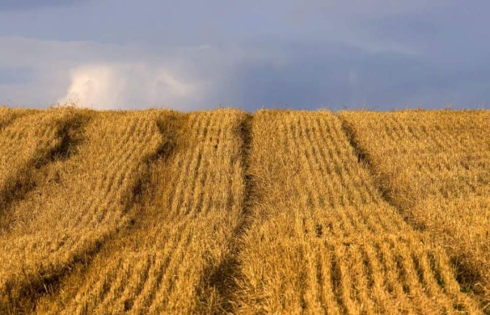
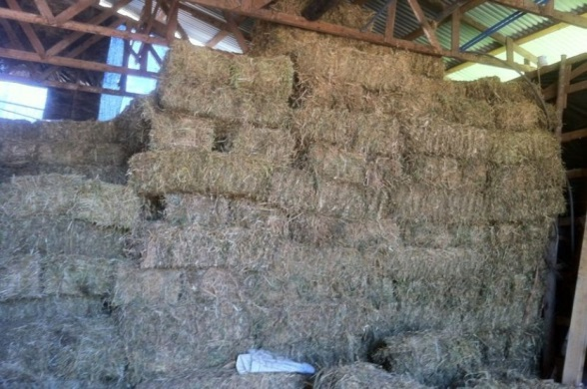
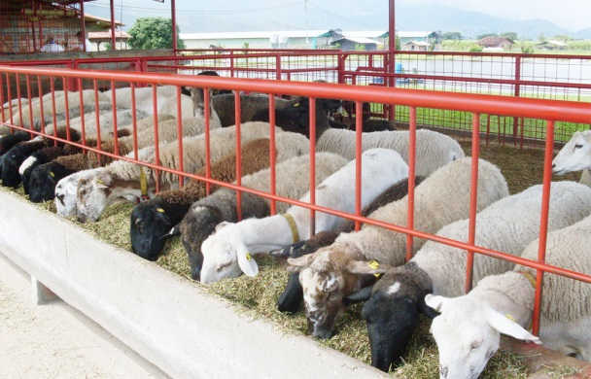
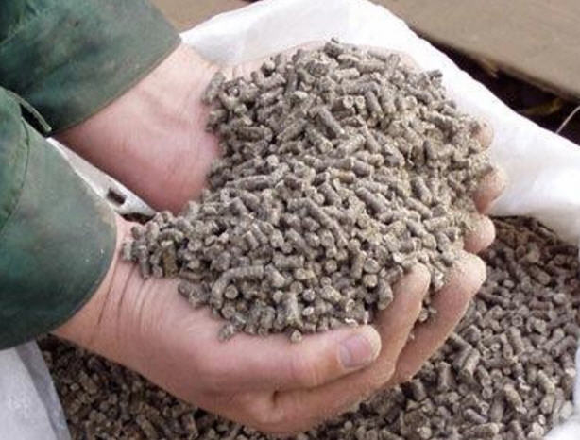
Aspectos Económicos. GESTIÓN DEL NEGOCIO _________________________________________________
Principios Fundamentales
ADECUADA PLANIFICACIÓN DEL SISTEMA PRODUCTIVO
OPTIMIZAR LOS COSTES DE ALIMENTACIÓN
¿Qué significa?
Adecuada rotación de los cultivos.
  Sustitución de pastoreo dirigido por la adecuación de fincas para el cultivo de cereales y de praderas con especies perennes y de autorresiembra.
  Formulación adecuada de la ración.
  Procurar que la mayor parte del aporte nutritivo provenga de la propia cosecha y equilibrarlo con las materias primas o subproductos más económicos en cada momento.

Slide 59
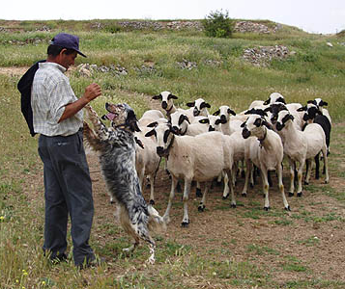
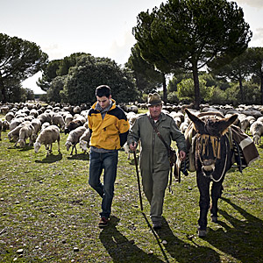
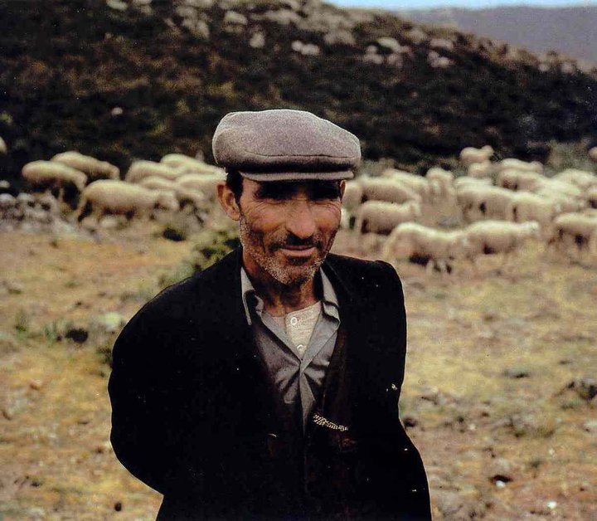
Aspectos Económicos. GESTIÓN DEL NEGOCIO _________________________________________________
  La RENTABILIDAD de una explotación no depende de la calidad de sus instalaciones , raza y cuantía del ganado, depende del “ganadero” de su IMPLICACIÓN y su BUEN HACER.

Slide 60
Identificación y Trazabilidad. GESTIÓN DEL NEGOCIO _________________________________________________
Punto de partida para el manejo de los animales
Medios de identificación
Base de datos informatizada
Documentos de movimiento
Real Decreto 947/2005, de 29 de Julio por el que se establece un sistema de identificación y registro de los animales de la especie ovina y caprina.

Slide 61

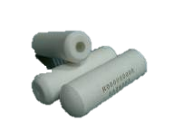

Medios de Identificación. Identificación y Trazabilidad.
GESTIÓN DEL NEGOCIO _________________________________________________
Se identifican mediante:
Crotal de plástico de color amarillo en la oreja derecha del animal (o una marca auricular electrónica)
Introducción de un bolo ruminal.
¿Cómo está formado el CÓDIGO DE IDENTIFICACIÓN?
ES para el crotal o 724 en el identificador electrónico que identifica a España.
Dos dígitos que identifican a la Comunidad Autónoma.
Diez dígitos de identificación individual del animal.
Los animales nacidos antes del 9 de julio de 2005 están identificados según el Real Decreto 205/1996, por el que se establece un sistema de identificación y registro de los animales de las especies bovina, porcina, ovina y caprina.
Esta identificación consiste en un crotal auricular o un tatuaje con un código alfanumérico que identifica a la explotación. Este código está formado por:
Tres dígitos como máximo correspondientes al municipio
Las siglas de la provincia
Siete dígitos como máximo para un número que se asigna a cada explotación dentro de la Comunidad Autónoma.

Slide 62
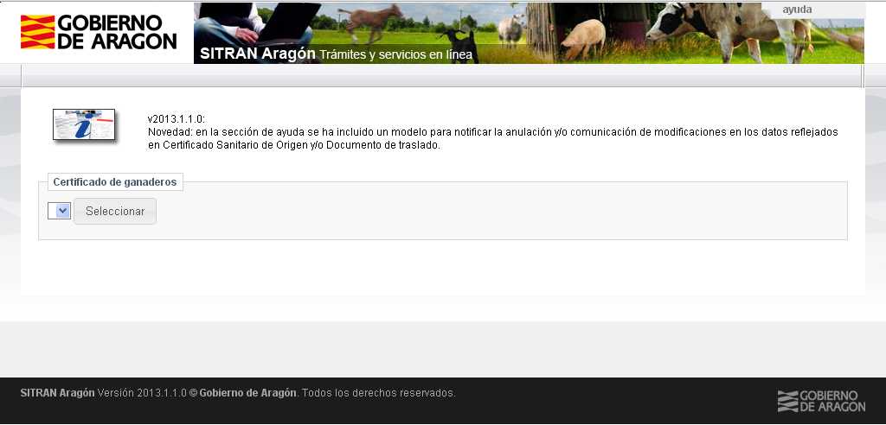
Base de Datos Informatizada. Identificación y Trazabilidad.
GESTIÓN DEL NEGOCIO _________________________________________________
SITRAN es el Sistema Integrado de Trazabilidad Animal que contiene la identificación de todas las explotaciones de interés ganadero, sus titulares, datos de animales, movimientos, etc…en España.
Agrupa:
REGA Registro de Explotaciones Ganaderas: Contiene los datos de las explotaciones, titulares, ubicación (incluyendo coordenadas geográficas), etc.
RIIA Registro de Identificación Individual de Animales: Para aquellas especies para las que la legislación exige identificación individual; contiene toda la información referida a cada animal.
REMO Registro de Movimientos de animales.

Slide 63

Documentos de Movimiento. Identificación y Trazabilidad.
GESTIÓN DEL NEGOCIO _________________________________________________
Datos de la explotación de origen, de destino y del movimiento.
  Animales nacidos antes del 31/12/2009 no es obligatorio indicar el código de identificación individual en el documento de traslado hasta el 31/12/2011.
  Para los animales nacidos después del 31/12/2009 no es obligatorio indicar el código de identificación individual en el documento de traslado hasta el 31/12/2010.
Cuando el identificador electrónico no sea el bolo ruminal, se incluirá en el documento de traslado el tipo de dispositivo y su localización exacta en el animal.
Obligación de conservar los documentos de movimiento de los animales que entran en la explotación y un duplicado de los que salen durante un periodo mínimo de tres años desde la fecha del movimiento.

Slide 64

Documentos de Movimiento. Identificación y Trazabilidad.
GESTIÓN DEL NEGOCIO ___________________________________________________________
NACIMIENTO | Plazo máximo para identificación: 6 MESES. (Con carácter excepcional, las autoridades competentes pueden ampliar el plazo hasta nueve meses para los animales criados en sistemas de ganadería extensiva).
IMPORTACIÓN PROCEDENTE DE UN PAIS TERCERO | Plazo máximo para notificar a la C.A la información : 7 DÍAS desde que se produzca la entrada de los animales a la explotación. Se identificará en la primera explotación de destino en España en un plazo máximo de 14 DÍAS desde la realización de los controles en el punto de inspección fronterizo (PIF) y en todo caso, antes de abandonar la explotación. No es necesario identificar a los animales que vayan a un matadero ubicado en España y se sacrifican en el plazo de 5 días desde la realización de los controles. La identificación original del país tercero y el código de identificación asignado en España se incluirá en el libro de registro de la explotación.
IMPORTACIÓN PROCEDENTE DE UN PAÍS COMUNITARIO | Plazo máximo para notificar a la C.A la información: 7 DÍAS desde que se produzca la entrada de los animales a la explotación. Los animales procedentes de un Estado Miembro conservarán su identificación de origen. En caso de pérdida o deterioro de alguno de los medios de identificación, se procederá a su sustitución o reposición por otro, con idéntico código de identificación al de la marca que se repone.
SALIDA DE LA EXPLOTACIÓN | Plazo máximo para notificar a la C.A: 7 DÍAS desde que se produzca la salida. En los animales que se destinen a intercambios intracomunitarios sólo se considerarán válidos como medios de identificación electrónica el bolo ruminal o la marca auricular electrónica.
Obligación de comunicar a la autoridad competente, antes del 1 de marzo de cada año, la relación de animales presentes en la explotación a 1 de enero.

Slide 65

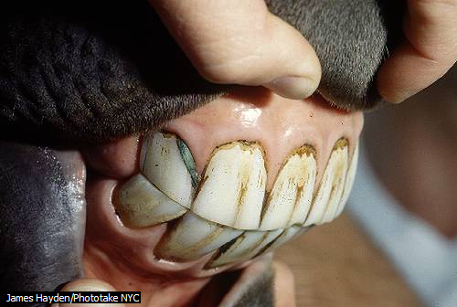
¿QUIERES SABER MÁS SOBRE LA IDENTIFICACIÓN DE TU GANADO?
Identificación y Trazabilidad. GESTIÓN DEL NEGOCIO _______________________________________________
IDENTIFICACIÓN DE LA EDAD DEL GANADO A TRAVÉS DE SUS DIENTES:
La identificación de la edad por los dientes en el ganado ovino puede resultar interesante:
Recuerda que no se puede determinar exactamente la edad de un animal examinando sus dientes, pero sí aproximarse más o menos unos meses.
Acostúmbrate a examinar regularmente los dientes del ganado, su mal estado o desgaste hacen que el animal deje de comer o de rumiar, haciendo que estos animales carezcan de utilidad.
Animal menor de un año | Sin dientes permanentes
Un año | Dos dientes permanentes
Dos años | Cuatro dientes permanentes
Tres años | Seis dientes permanentes
Cuatro años | Ocho dientes permanentes
Animales viejos | A partir de ocho dientes permanentes

Slide 66
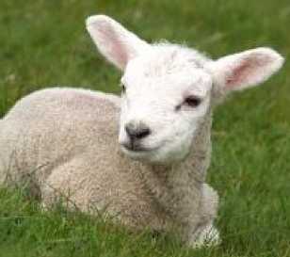
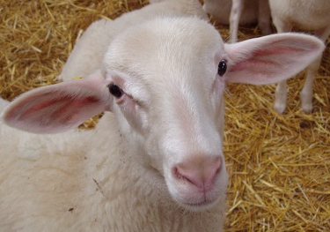
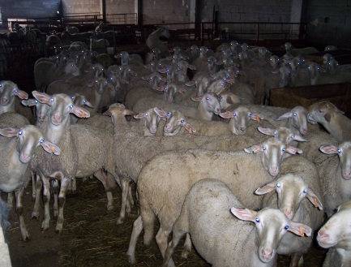
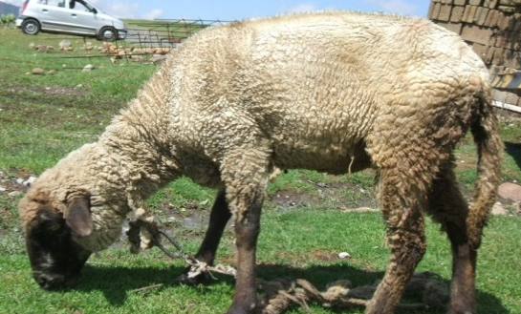
Identificación y Trazabilidad. GESTIÓN DEL NEGOCIO _______________________________________________
Denominación del Ganado según su Edad
RECENTAL O LECHAL | Desde el nacimiento a los treinta días
CORDERO DE CEBO, PRECOZ O TERNASCO | Desde el mes a los tres meses
CORDERO PASCUAL | Desde los tres meses a los seis
BORREGO-BORREGA | Desde los seis meses a los doce
BORRO-BORRA | Desde el año a los dos años
PRIMAL-PRIMALA | Desde los dos a los tres años
CORDERAS | Hasta el año de vida
ANDOSCOS | Los animales que hacen el viaje de trashumancia por primera vez
TRASANDOSCOS | Aquellos que ya han realizado la trashumancia en más de una ocasión.

Slide 67

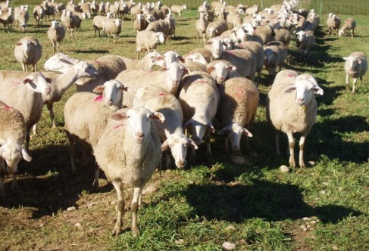
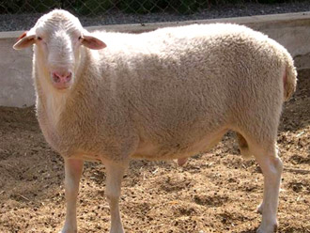


Identificación y Trazabilidad. GESTIÓN DEL NEGOCIO _______________________________________________
RECUERDA QUE:
La identificación y el registro de los animales son medidas básicas para realizar una adecuada gestión de la cabaña ganadera.
La identificación de los animales permite asegurar la trazabilidad individual.
Un sistema de trazabilidad efectivo es esencial e imprescindible en aquellas explotaciones que se comercializan productos así como en aquellas en las que se detecta una alerta sanitaria.

Slide 68
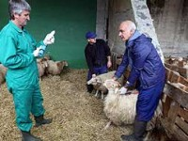
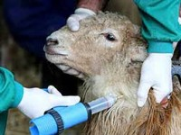
Ley 8/2003, de 24 de abril, de Sanidad Animal
Aspectos Sanitarios. GESTIÓN DEL NEGOCIO _______________________________________________
Un buen estado sanitario del rebaño contribuye a la prevención sanitaria en general, y en particular, ayuda a preservar la salud de los animales y del ser humano, evitando la transmisión de enfermedades contagiosas que deriven en problemas de carácter económico y/o zootécnico.
Algunas recomendaciones generales:
ESTABLECER un control sanitario adecuado a las especies presentes en la explotación (desparasitación adecuada y periódica, etc.).
VIGILAR regularmente el estado de salud de los animales y el aspecto general del ganado.
DISPONER en la explotación de medidas de bioseguridad adecuadas (vados, calzas, pediluvios, anti-pajareras, vallado, sistema de lucha contra roedores e insectos etc.).

Slide 69
Aspectos Sanitarios. GESTIÓN DEL NEGOCIO _______________________________________________
Condiciones sanitarias básicas en una explotación ganadera
Programa sanitario L+DDD
Programas nacionales de prevención y lucha de enfermedades
Programas de control sanitario y erradicación de enfermedades
Certificados sanitarios actualizados

Slide 70
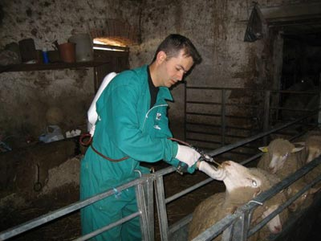

Programa Sanitario L + DDD
Aspectos Sanitarios. GESTIÓN DEL NEGOCIO _______________________________________________
ESTABLECER Y EJECUTAR un Programa sanitario básico L+DDD (limpieza, desinfección, desratización y desinsectación) de manera periódica y que sea adecuado a la explotación, así como el Programa de profilaxis de la especie considerada.
Tu Programa Sanitario debe estar firmado por un veterinario.
Habla con tu veterinario o tu Agrupación de Defensa Sanitaria (ADS)
para conocerlas exigencias correspondientes a tu “zona veterinaria”.

Slide 71
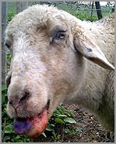
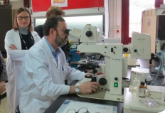
Programas Nacionales de Prevención y Lucha
Aspectos Sanitarios. GESTIÓN DEL NEGOCIO _______________________________________________
RESPETAR en la explotación los Programas nacionales de prevención y lucha de enfermedades.
¿Qué enfermedades incluye el Programa Nacional de erradicación de enfermedades?
Lengua azul
Brucelosis ovina y caprina
Encefalopatías Espongiformes Transmisibles
Tembladera Ovina

Slide 72
Programas Nacionales de Prevención y Lucha
Aspectos Sanitarios. GESTIÓN DEL NEGOCIO _______________________________________________
Enfermedades más comunes en Ganado Ovino
Nombre Enfermedad | Sistema Afectado | Edad Ganado
Enterotoxemias | Procesos digestivos | Neonatales
Cocibacilosis | Procesos digestivos | Neonatales
Rota/coronavirus | Procesos digestivos | Neonatales
Boquera | Procesos digestivos | Neonatales
Cooccidiosis | Procesos digestivos | Neonatales
Pasteurellosis | Procesos respiratorios | Neonatales
Enterotoxemia tipo D | Bacterianas | Adultos
Basquilla | Bacterianas | Adultos
Pedero | Bacterianas | Adultos
Paratuberculosis | Bacterianas | Adultos
Maedi-visna | Víricas | Adultos
Tiñas | Fúngicas | Adultos
Trastornos metabólicos | Varios | Adultos
Abortos | Varios | Adultos
Parasitosis | Varios | Adultos

Slide 73
Programas Control Sanitario y Erradicación
Aspectos Sanitarios. GESTIÓN DEL NEGOCIO _______________________________________________
CUMPLIR con los Programas de control sanitario, y erradicación de enfermedades: las explotaciones deberán mantener los programas y normas sanitarias frente a las principales enfermedades de la especie sujetas a control oficial.
¿Qué es un Programa de erradicación?: Consiste generalmente en la identificación de animales enfermos, portadores o seropositivos (según el programa o la enfermedad) y la eliminación de los mismos.
¿Qué es un Programa de control?: Supone la inmunización activa (vacunación) de todos o parte de los efectivos del rebaño.
¿Qué es un Programa de vigilancia activa? : Implica la toma de muestras de animales sospechosos de padecer una enfermedad.
Hay que integrar obligatoriamente estas actuaciones dentro del programa sanitario diseñado para la explotación.

Slide 74
Programas Control Sanitario y Erradicación
Aspectos Sanitarios. GESTIÓN DEL NEGOCIO _______________________________________________
DISPONER para cada movimiento de animal de su garantía sanitaria o certificado sanitario actualizado.
Para el movimiento de ovinos es necesaria la expedición por parte de los servicios veterinarios oficiales de la "Guía de Origen y Sanidad Pecuaria", Así mismo, a través del registro oficial de las explotaciones se controla la entrada y salida de los animales de las explotaciones.
Solicitud presencial de certificados sanitarios de origen
Departamento de Agricultura, Ganadería y Medio Ambiente del Gobierno de Aragón.
O bien se puede llevar a cabo en las Oficinas Comarcales Agroambientales
Solicitud telemática de certificados sanitarios de origen
Podrán solicitar certificados sanitarios de origen todos los ganaderos que tengan explotaciones registradas en el Registro General de Explotaciones Ganaderas de la Comunidad Autónoma de Aragón y/o sus representantes autorizados.
Para acceder es imprescindible disponer de certificado de firma digital.
https://eriste.aragon.es/apl_ganaderos/SeleccionCertificado.aspx

Slide 75
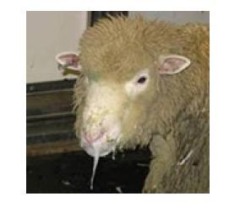
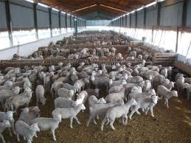
Procesos Respiratorios
Aspectos Sanitarios. GESTIÓN DEL NEGOCIO _______________________________________________
SEGUNDA CAUSA DE MORTALIDAD entre los corderos.
Las ovejas criadas en explotaciones extendidas por Aragón, están adaptadas al frío, pero no pueden resistir un hábitat mal ventilado, con partículas irritantes, alto nivel de humedad relativa y gases perjudiciales.
SEÑALES DE ALARMA:
Personas: Lagrimeo y ganas de toser cuando se entra en la nave (exceso de amoniaco).
Animales: Secreción nasal alrededor de los ollares.
Toses y estornudos al hacerlos correr.
En la nave: Condensación y lluvia en el interior de la nave durante las mañanas de invierno.
Suelo mojado en zona de descanso.
Paredes con humedad o restos de humedad.
Grandes cantidades de polvo en el utillaje e instalaciones.
TE RECOMENDAMOS QUE:
A mayor anchura de nave, mayor altura de los techos, sin superar en ningún caso los 20 metros.
Las naves en Aragón deben dar la espalda al viento dominante, debiéndose evitar las aberturas en la parte inferior de esta fachada.
Permitir la entrada al sol en toda la nave gracias a sus efectos térmicos y bactericidas.

Slide 76
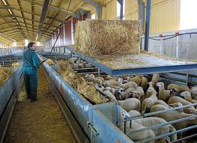

Procesos Respiratorios
Aspectos Sanitarios. GESTIÓN DEL NEGOCIO _______________________________________________
Ten en cuenta que:
Al respirar los animales expulsan CO2 y vapor de agua de forma proporcional a su peso, de tal manera que se ha demostrado que se necesita la renovación de 0,43 m3 de aire por kg cada hora.
Los corderos recién nacidos necesitan menos recambio de aire y más temperatura. Se necesita un espacio más protegido y mas seco.
Sin que por ello se impida una correcta ventilación de las instalaciones, la velocidad del aire a la altura de los animales no debe superar nunca la velocidad que permita apagar la llama de un mechero.
No es bueno que se produzcan corrientes de aire a dicha altura que superen los 0,5 m/s, independientemente de la temperatura del aire y de la estación del año.
La acumulación de estiércol en el suelo produce emanaciones de gases siempre perjudiciales.
Es recomendable orientar la nave en perpendicular al viento dominante con el fin de aprovechar su fuerza para barrer gases nocivos, si el viento es muy fuerte, girarla unos 20º para que su acción no sea tan violenta.
Es fundamental concienciarse de que con ambiente frio pueden morir los corderos más débiles, pero con ambiente pernicioso mueren los corderos con los mejores índices de crecimiento.

Slide 77

Brucelosis
Aspectos Sanitarios. GESTIÓN DEL NEGOCIO _______________________________________________
En Aragón el estatus sanitario es Oficialmente INDEMNE de Brucelosis (M4) y esto implica que:
Está prohibida la vacunación en comarcas veterinarias donde todos los rebaños están calificados como M4 ó M3, salvo en el caso de que se esté completando el periodo mínimo de vacunación de 5 años o en situaciones de riesgo epidemiológico.
Ante la aparición de reaccionantes positivos en un rebaño, se procederá al sacrificio y suspensión de la calificación en espera de confirmación. Si se confirma, se llevará a cabo el vaciado sanitario de la explotación.
Mínimo una prueba anual, que se realizará en el 100% de los animales susceptibles de ser chequeados por su edad
En el resto de comarcas veterinarias vacunación de la reposición entre los 3 y 6 meses de edad, excepto en las explotaciones M4 o M3 en vías de calificación como M4.
¡ATENCIÓN!
En las explotaciones no calificadas o en aquellas calificadas en que se suspenda o retire la calificación, el resultado positivo a 3 pruebas oficiales consecutivas o una prevalencia serológica intra-rebaño en una sola prueba superior al 20% supondrá el vaciado sanitario de la explotación

Slide 78
¿Cómo proceder en caso de tener ganado enfermo en la explotación?
Aspectos Sanitarios. GESTIÓN DEL NEGOCIO ___________________________
Avisar al veterinario en caso de sospecha de una patología ¡Atención! Si es una enfermedad infecciosa incluida en el Programa nacional de erradicación, tienen que notificar la sospecha a la autoridad competente y comprometerse a seguir la reglamentación vigente.
Establecer un sistema de identificación y registro de los animales tratados así como de los tratamientos que se suministren
Anotar en el registro del libro de explotación los medicamentos o tratamientos administrados así como las fechas de administración y los tiempos de espera (Periodo de supresión: tiempo necesario mínimo de espera para el sacrificio de los animales o consumo de la leche de los mismo, tras haber sido tratados con un producto medicamento, este periodo viene determinado en el registro de dicho producto, el objetivo es asegurar la ausencia de trazas o valores por debajo del límite máximo de residuo en los alimentos de origen animal).
Aislar a los animales enfermos o sospechosos, si procede, el tiempo necesario en una zona apropiada con el fin de comprobar su estado sanitario
Realizar una adecuada limpieza y desinfección de las instalaciones y los equipos
En caso de usar medicación:
La retirada de medicamentos veterinarios se realizará siempre bajo la prescripción de un profesional veterinario legalmente autorizado mediante la correspondiente receta veterinaria numerada.
La adquisición de medicamentos veterinarios se realizará siempre en lugares legalmente autorizados por las respectivas CCAA, oficinas de farmacia, establecimientos comerciales detallistas y entidades o agrupaciones ganaderas.
También está permitida la adquisición y / o cesión de medicamentos en acto clínico de un profesional veterinario legalmente autorizado a través de su botiquín veterinario.
Los medicamentos han de estar guardados en un lugar seguro, adecuado y cerrado, limitando su uso a trabajadores con formación, cualificación y/o experiencia adecuados (los medicamentos que se pueden utilizar para los animales en lactancia deben estar separados del resto).

Slide 79



Aspectos Sanitarios. GESTIÓN DEL NEGOCIO _______________________________________________
En resumen…
Toda explotación ganadera debe contar con:
  Veterinario autorizado o habilitado
  Programa sanitario básico: incluirá las medidas de L+DDD (limpieza, desratización, desinsectación y desinfección), además de los programas de profilaxis de la especie considerada y las medidas de bioseguridad implantadas en la explotación.
  Programa nacional de prevención, lucha, control y erradicación de enfermedades: las explotaciones deberán mantener los programas y normas sanitarias frente a las principales enfermedades de la especie sujetas a control oficial.
Hay que llamar al veterinario para que realice, al menos 1 vez/año, una visita a la explotación para valorar el estado sanitario del ganado.
Se debe verificar que los certificados sanitarios de los animales están actualizados y clasificados, que se aplican los programas nacionales de erradicación de enfermedades y que las prácticas utilizadas para controlar el estado de salud de los animales son las más adecuadas.

Slide 80


La Reproducción
Aspectos Sanitarios. GESTIÓN DEL NEGOCIO _______________________________________________
CARACTERÍSTICAS REPRODUCTIVAS DEL OVINO:
Pubertad (edad a la que comienza un animal a liberar óvulos susceptibles de ser fecundados): | 6 a 9 meses
Ciclo ovárico: | 16-19 días
Duración del celo: | Adultas: 30 a 36 horas Borregas: 18 a 24 horas
Momento de ovulación: | Hacia el final del celo.
Gestación: | Alrededor de 5 meses.
Porcentaje de ovejas que entran en celo de forma natural: | De Julio a Enero: 100% El resto del año: entre el 20 y el 70%.

Slide 81



La Reproducción
Aspectos Sanitarios. GESTIÓN DEL NEGOCIO _______________________________________________
MANEJO REPRODUCTIVO:
Es imprescindible que el ganadero haga su propia planificación reproductiva y lo hará en función de los siguientes aspectos:
La planificación de los partos en las épocas de mayor disponibilidad de alimento (logrará disminuir el gasto en alimentación).
La realización de las cubriciones en las estaciones más favorables (logrará un aumento de la fertilidad).
La venta de corderos en las épocas de mayor precio (logrará un aumento de los ingresos).
Una mejor organización del rebaño (logrará aumentar la eficacia de la mano de obra)
Una mayor eficiencia en la utilización de las instalaciones (logrará un aumento de la eficacia de la inversión).
Un mejor reparto de los riesgos naturales y de los mercados a lo largo del año (logrará una disminución de los costos).
Profundo conocimiento de aspectos como:
Base genética y su capacidad reproductiva.
Intensificación de la producción: extensiva, semiextensiva, intensiva.
Tipo de pastoreo: conducido o no (cercas, vallas, pastoreo eléctrico, etc…)Trastermitancia, Trashumancia, Nomadismo.
Tamaño del rebaño.
Planificación y mejora de la finca agrícola.
Mano de obra.
Alimentación complementaria: tipo, época y fase productiva.
Sanidad: prevención, mortalidad, morbilidad.

Slide 82
La Reproducción
Aspectos Sanitarios. GESTIÓN DEL NEGOCIO _______________________________________________
GESTACIÓN:
La duración de la gestación en ovejas es de 5 meses (147-153 días).
El periodo recomendable de realizar las ecografías: del día 45 al 100 de gestación.
Desde que la hembra es cubierta por el macho hasta la implantación del embrión e inicio de formación de la placenta debe evitarse a los animales a situaciones de estrés.
Durante toda la fase de gestación hasta los 15 días previos al parto las ovejas gestantes saldrán con el resto del ganado.
Se debe vigilar a lo largo de toda la gestación se debe comprobar que el índice corporal de nuestros animales es el correcto.
Aproximadamente 15 días antes de la fecha prevista para iniciarse los partos las ovejas a punto de parir se separan del resto del rebaño y se les dará una alimentación más rica (proteína + energía), con el fin de que lleguen fuertes al momento del parto.
PARTO:
Vigilar las condiciones de la paridera.
Temperatura ambiental: ni superior a 36ºC ni inferiores a 10ºC.
Correcta ventilación: evitar acumulo de amoniaco.
Humedad relativa ambiental no debe sobrepasar el 80%.
DIFERENCIAS REPRODUCTIVAS ENTRE CORDERA Y OVEJA
 | CORDERAS | OVEJAS
CICLOS OVÁRICOS | Irregulares | Regulares (+-17días)
TASA DE OVULACIÓN | Baja | 1-2
CELO | Cortos y poco intensos (celo silencioso) | Regulares

Slide 83



ALGUNOS CONSEJOS. La Reproducción
Aspectos Sanitarios. GESTIÓN DEL NEGOCIO _______________________________________________
Una vez elegido el sistema productivo que mejor se adapta a tus necesidades, debes implantar un sistema de manejo reproductivo con épocas de parto controladas. para este fin hay que intentar realizar épocas de cubriciones no superiores a 45 días evitando la cubrición con monta continua.
En el caso de las corderas no se recomienda cubrirlas al menos que hayan alcanzado los 2/3 de su peso vivo adulto.
El periodo más favorable para que la oveja se quede gestante es la época del año en que los días van disminuyendo y son más cortos, fundamentalmente otoño
Los 15 primeros días tras la monta se debe evitar cualquier situación de estrés ya que es el periodo de implantación y pueden originarse un aborto.
¿Por qué no pare el ganado?
Los problemas pueden ser consecuencia de:
Factores ambientales y sociales que provocan la mortalidad embrionaria y la infertilidad.
Infecciones que provocan la infertilidad, aborto enzootico y pérdidas perinatales.
Nutrición.
Recuerda que los machos no deben ir de forma continua con el ganado, lo recomendable es que permanezcan alrededor de mes y medio y luego se retiren
Control higiénico de la zona de partos.
Locales adecuados a las necesidades.
Cama abundante.
Evitar el hacinamiento.
Minimizar el contagio por transmisión mecánica.
Estructurar la parición en lotes.
Agua limpia y abundante.
Buen estado sanitario del rebaño
Un buen cálculo de las raciones alimenticias.
Si los animales están desnutridos va a tener efectos negativos sobre el desarrollo del feto que variaran dependiendo del periodo de gestación, ¿cómo sabré si mis ovejas están bien nutridas? vigilando su índice corporal.
Es muy importante que la paridera sea limpiada y desinfectada como mínimo 2 veces al año, lo más conveniente es que una de las ocasiones sea en los momentos previos a las pariciones

Slide 84
Bienestar Animal. GESTIÓN DEL NEGOCIO _______________________________________________
Real Decreto 348/2000, de 10 de marzo, por el que se incorpora al ordenamiento jurídico la Directiva 98/58/CE, relativa a la protección de los animales en las explotaciones
Ley 8/2003, de 24 de Abril, de Sanidad Animal
Ley 32/2007, de 7 de Noviembre, para el cuidado de los animales, en su explotación, transporte, experimentación y sacrificio
Ley 11/2003, de 19 de Marzo, de la Comunidad Autónoma de Aragón de protección animal

Slide 85
Bienestar Animal. GESTIÓN DEL NEGOCIO _______________________________________________
Libres de hambre y sed
Libres de factores medioambientales perjudiciales
Libres de dolor y enfermedad
Libres para expresar su comportamiento natural
Libres de miedo y estrés

Slide 86
Bienestar Animal. GESTIÓN DEL NEGOCIO _______________________________________________
CONTROL
En las granjas por medio de las inspecciones que se realizan en cualquier explotación al efectuar otros controles como: identificación animal, primas ganaderas, registro de explotaciones,...etc.
Durante el transporte se efectúa mediante la autorización previa de los transportistas para movimientos de mas de 50 kilómetros y por medio de las inspecciones de los vehículos que se pueden realizar en:
    Mataderos
    Mercados
    Otros centros de concentración
    Puntos de Parada
    Carretera
    P.I.F.(puestos de inspección fronterizo)
    Puertos y aeropuertos

Slide 87




Respeta las necesidades fisiológicas y etológicas de los animales tanto en el alojamiento como el manejo del rebaño
Garantiza que el aislamiento y la ventilación del edificio permiten la circulación del aire y que la concentración de gases se mantiene dentro de unos límites que no perjudican a los animales
Cuenta con personal suficiente con la capacidad, los conocimientos y la competencia profesional necesarios.
Asegurarse de que los procedimientos de cría no ocasionan daños, sufrimientos o heridas
Ofrece a los animales una alimentación sana, adecuada a su edad y especie, y en cantidad suficiente para mantener un buen estado de salud y satisfacer sus necesidades de nutrición
RECOMENDACIONES
Garantiza una iluminación adecuada, al menos durante el periodo de luz natural, entre las 9 y las 17 horas; no deben mantener a los animales a oscuras en ningún caso.
No administrar al ganado sustancias a excepción de aquellas para tratamientos terapéuticos, profilácticos o zootécnicos
Construye y ubica los equipos para el suministro de alimentos y de agua de manera que se reduzca al máximo su riesgo de contaminación

Slide 88




Aspectos Medioambientales de la Explotación
GESTIÓN DEL NEGOCIO _______________________________________________
El almacenamiento y utilización de productos químicos y de residuos constituyen la principal fuente de contaminación potencial en una explotación ganadera.
Debes tener en cuenta que…
  La explotación ganadera no debe ser fuente de contaminación del medioambiente y el medioambiente no debe contaminar a los animales ni a la explotación.
  La explotación ganadera debe ser gestionada en equilibrio con el medioambiente que la rodea.

Slide 89
Aspectos Medioambientales de la Explotación
GESTIÓN DEL NEGOCIO _______________________________________________
En las explotaciones ganaderas se producen en su actividad normal, restos y sustancias contaminantes y tóxicos potencialmente peligrosos para el medio ambiente, los animales o el hombre y con capacidad para contaminar suelos, ríos, aguas subterráneas, flora, fauna, cultivos o incluso producir enfermedades en animales y personas.
Esta contaminación se debe principalmente a una mala gestión de esos residuos, como puede ser el enterramiento incontrolado, quema de los mismos, su mal depósito y almacenamiento.
Para evitar que surjan problemas medioambientales en nuestras explotaciones ganaderas han de respetarse las siguientes normas básicas en el día a día de la explotación:
ADECUAR las cargas ganaderas de las superficies forrajeras o pastales con el fin de evitar un efecto demasiado erosivo sobre los suelos.
UTILIZAR siempre que sea posible los purines y estiércol procedentes del ganado como abonos naturales.
Para el esparcimiento de purines y estiércol, se respeta el código de buenas prácticas agrarias.
Se almacenan los purines y estiércol evitando que sean lavados por la lluvia y se produzcan lixiviados.
Se canalizan y se manejan adecuadamente los residuos líquidos (vertidos, etc.) para evitar una contaminación cruzada del agua.
RECOGIDA y ELIMINACIÓN de cadáveres según lo establecido en la legislación vigente
Reglamento (CE) Nº 1069/2009 y Reglamento (UE) Nº 142/2011 (Normas sanitarias aplicables a los subproductos animales no destinados al consumo humano y los productos derivados de los mismos (SANDACH).
Se debe acreditar la disponibilidad de un sistema o servicio de eliminación de cadáveres , previa inscripción en el REGA.
Fosa de cadáveres: impermeable y cerrada, para su dimensionamiento se realiza el siguiente cálculo = 2% de la capacidad autorizada a la explotación.

Slide 90






Aspectos Medioambientales de la Explotación
GESTIÓN DEL NEGOCIO _______________________________________________
Prohibido el abandono de cadáveres y con carácter general el enterramiento de los mismos.
En el caso particular de que se utilicen lodos de depuradora, se controlará y se registrará su uso. Se dispondrá de la documentación adecuada (proceso de tratamiento, composición de los lodos) para los lodos esparcidos sobre los terrenos.
El uso de los purines, estiércol, productos fitosanitarios y fertilizantes respetando buenas prácticas permite al ganadero optimizar los costes de producción de su explotación.

Slide 91
Aspectos Medioambientales de la Explotación
GESTIÓN DEL NEGOCIO _______________________________________________
Los RESPONSABLES DE UNA EXPLOTACIÓN GANADERA son “PEQUEÑOS PRODUCTORES DE RESIDUOS TÓXICOS Y PELIGROSOS”.
1º Inscribirse en el Registro que Aragón posee en el Instituto Aragonés de Gestión Ambiental (creado a través del Decreto 236/2005, de 22 de noviembre, del Gobierno de Aragón, BOA Núm. 147, de 12 de diciembre de 2005)
2º Están obligados a cumplir un Plan de Gestión de Residuos Ganaderos (Zoosanitarios).
    Contará con los sistemas necesarios para gestionar los residuos que se produzcan.
    Residuos zoosanitarios, del tipo cortantes y punzantes o biológicos-infecciosos o químicos deberán recogerse y depositarse en contenedores apropiados. Entrega periódica de dichos contenedores a un gestor autorizado.
    En este Plan, el ganadero está obligado a entregar los residuos que produzca a una empresa gestora legalmente autorizada de acuerdo a la ley, para la eliminación y destrucción de los mismos, sufragando sus correspondientes costes de gestión.
Ley 22/2011, de 28 de julio, de residuos y suelos contaminados deben:

Slide 92

Aspectos Medioambientales de la Explotación
GESTIÓN DEL NEGOCIO _______________________________________________
VALORIZACIÓN DEL ESTIÉRCOL COMO FERTILIZANTE ORGÁNICO
PLAN DE PRODUCCIÓN y GESTIÓN DE ESTIERCOLES
1º Disponer de balsas de estiércol cercadas e impermeabilizadas , natural o artificialmente que eviten el riesgo de filtración y contaminación de aguas superficiales y subterráneas asegurando que cuenta con el tamaño preciso para poder almacenar la producción de estiércol de al menos 3 meses.
2º Respetar como distancia mínima, en la distribución del estiércol sobre el terreno la distancia de 100 metros respecto a otras explotaciones de 120 UGM y 200 metros, respecto a las explotaciones con capacidad productiva mayor y núcleos urbanos. Las parcelas destinadas a la aplicación de estiércoles no pueden encontrarse a más de 25 km.
3º El titular de la explotación debe justificar el destino final del estiércol producido en la explotación: Acreditar ante el Departamento de Agricultura, Ganadería y Medio Ambiente del Gobierno de Aragón que disponen de superficie agrícola suficiente, propia o concertada para la utilización de los estiércoles como fertilizante. Justificación de propiedad de la parcela: cédula catastral, cédula de propiedad.
PLAN DE PRODUCCIÓN Y GESTIÓN DE ESTIÉRCOL
Nombre, Apellidos y Dirección del titular de la explotación.
Ubicación y Descripción de la explotación: tipos de animales, sistema de producción, nº de plazas disponibles en las instalaciones etc…
Sistema de recogida e instalaciones previstas para el almacenamiento.
Producción anual de estiércoles.
Descripción de la gestión prevista para los estiércoles.
Superficie fertilizada e identificación de las parcelas destinatarias.
Utilización de las tierras para la aplicación de estiércoles duración mínima de 8 años, renovable en lo sucesivo si no figuran objeciones

Slide 93


Aspectos Medioambientales de la Explotación
GESTIÓN DEL NEGOCIO _______________________________________________
¡Atención!
El entorno de la explotación debe estar bien mantenido porque es un elemento esencial para la imagen del
ganadero tanto para sus clientes, sus proveedores como para el resto de la sociedad.
¡Atención!
Establecimiento de un plan de mantenimiento de las instalaciones, de manera que se efectúen revisiones periódicas, que aseguren un adecuado bienestar animal.

Slide 94

Aspectos Medioambientales de la Explotación
GESTIÓN DEL NEGOCIO _______________________________________________
No olvides que…
► Si tu explotación ganadera tiene base agrícola, se deben realizar unas buenas prácticas de riego, abonado, fertilización y utilización de pesticidas, de manera que no supongan un riesgo de contaminación con el entorno (amoniaco, nitratos, metano, pesticidas, eutrofización de aguas superficiales, etc.)
► Cualquier actuación distinta a la prevista en la Ley como almacenar los residuos sin medidas de control, dejarlos en contenedores de basura urbanos, arrojarlos a vertederos incontrolados, etc. Es ILEGAL y contribuye a la destrucción del medio ambiente que nos rodea.

Slide 95




5. COMERCIALIZACIÓN

Slide 96




COMERCIALIZACIÓN _______________________________________________
En todo proceso de comercialización interviene:
CONSUMIDOR
PRODUCTOR
PRODUCTO

Slide 97

Salida del Cordero de la Explotación
Etapas en la venta. COMERCIALIZACIÓN _______________________________________________
SALIDA DEL CORDERO DE LA EXPLOTACIÓN
Todos los animales irán individualmente identificados mediante una única marca auricular en la oreja izquierda en la que figurará el código de la explotación de nacimiento
Documentos que deben acompañar a los animales (movimiento nacional):
- Documento de traslado. A solicitar en la Oficina Comarcal Agroambiental (OCA)
http://www.magrama.gob.es/es/ganaderia/legislacion/Aragon_GOSP_tcm7-144638.pdf (descarga del documento).
-Certificado sanitario de origen para el movimiento de animales.
https://servicios.aragon.es/desforc-web/listado_form.do?pag=1&idProc=433
Tanto las salidas como las entradas de animales quedarán reflejadas en el libro de explotación ganadera. Los documentos de movimiento de los animales se conservarán en la explotación durante un periodo de TRES AÑOS.

Slide 98

Transporte desde la Explotación hasta Punto de Destino
Etapas en la venta. COMERCIALIZACIÓN _______________________________________________
DESDE LA EXPLOTACIÓN AL PUNTO DESTINO
El conductor del vehículo de ganado debe haber recibido la formación suficiente en las condiciones de Bienestar Animal durante el transporte, dicha formación se acreditará mediante un carnet entregado por el Dpto. de Agricultura y Medio Ambiente tras acreditación de haber realizado la formación.
Vehículo de transporte estará registrado y autorizado para el transporte de ganado en los servicios provinciales de agricultura y ganadería.
Para la obtención del carnet dirigirse a: OCAS, Sindicatos Agrarios o Colegios Profesionales.

Slide 99

Mataderos
Tipos de Clientes. COMERCIALIZACIÓN _______________________________________________
Transporte: Suele realizarlo en ganadero.
Ventajas:
El ganadero no se hace cargo del cebado de los animales, los animales se van de las explotaciones con alrededor de 40 días.
No se corre riesgo de pérdidas de corderos durante este periodo
No necesita instalaciones para estancia de los corderos
La cooperativa dispone de una oferta continua de corderos homogéneos y en número suficiente que les permite acceder a mercados que de otra forma seria complicado como es la gran distribución con condicionantes que un ganadero por si solo no podría cumplir.
Desventajas: Existe un intermediario más con lo que los costes productivos se incrementan.
Mataderos
Se recomienda tener un seguro frente a impagos. Las cooperativas generalmente lo tienen.

Slide 100

CARNICERÍAS
Tipos de Clientes. COMERCIALIZACIÓN _______________________________________________
La venta directa a carnicería es a través de una gestión directa por parte del ganadero.
El cliente se encarga de gestionar todos los pasos,: la recogida de los animales, matadero y exposición en punto de venta.
El pago del ganado es más ágil.
Carnicerías
Es recomendable no tener dependencia de un único cliente

Slide 101




DIFERENCIACIÓN DEL PRODUCTO. COMERCIALIZACIÓN _______________________________________________
Marcas Diferenciadas.
Una marca es un signo distintivo que facilita a los consumidores identificar un producto por su carácter y calidad.
La existencia de una marca conlleva:
Un producto
Un pliego de condiciones. Reglamentos donde se recojan todos los requisitos que deben cumplirse.
Un organismo de control (Consejo Regulador, Comité de Control)
Ventajas:
Ayuda al que el consumidor identifique un producto y lo asocie a una calidad determinada.
Ayuda a introducir el producto en un segmento de mercado determinado
Campañas de promoción financiadas por todos los productores de la marca.
Capacidad de obtención de ayudas públicas (UE potencia políticas de calidad y protección de productos autóctonos).
Capacidad de producción para demanda generada.
Desventajas:
Coste de producción añadido a compensar por incremento precio de venta.
Esfuerzo administrativo al incrementarse el número de registros en la explotación.

Slide 102



DIFERENCIACIÓN DEL PRODUCTO. COMERCIALIZACIÓN _______________________________________________
Los Alimentos de Calidad Diferenciada son aquellos productos que están protegidos por una normativa de la Unión Europea que garantiza el cumplimiento de unos requisitos superiores a los exigidos para el resto de productos

Slide 103

Indicación Geográfica Protegida
DIFERENCIACIÓN DEL PRODUCTO. COMERCIALIZACIÓN _______________________________________________
El Reglamento (CE) 1151/2012 del Parlamento Europeo y del Consejo, de 21 de noviembre de 2012 sobre los REGIMENES DE CALIDAD DE LOS PRODUCTOS AGRICOLAS Y ALIMENTICIOS, establece la definición de Indicación Geográfica Protegica (IGP)
IGP “nombre que identifica un producto”
Originario de un lugar determinado, región o país,
Posee una cualidad determinada, una reputación u otra característica que pueda esencialmente atribuirse a su origen geográfico, y
Fases de producción, al menos una de ella, en una zona geográfica definida.
http://www.magrama.gob.es/es/alimentacion/temas/calidad-agroalimentaria/calidad-comercial/

Slide 104



IGP. TERNASCO DE ARAGÓN
DIFERENCIACIÓN DEL PRODUCTO. COMERCIALIZACIÓN _______________________________________________
El ganado apto para la producción de “Ternasco de Aragón” procede de tres razas:
Rasa Aragonesa
Ojinegra de Teruel
Roya Bilbilitana
Se sacrifican corderos sin distinción de sexo (machos sin castrar y hembras) con una edad al sacrificio de entre 70 y 90 días.
La alimentación de los corderos debe realizarse en estabulación, con leche materna complementada “ad libitum” con paja blanca y concentrados autorizados por legislación vigente. El período mínimo de lactancia será de 50 días. En caso de realizarse destete, la alimentación se hará con paja blanca y concentrados a libre disposición.

Slide 105


IGP. TERNASCO DE ARAGÓN
DIFERENCIACIÓN DEL PRODUCTO. COMERCIALIZACIÓN _______________________________________________
Las canales protegidas tienen un peso de entre 8,0 y 12,5 kg., de perfil rectilíneo con tendencia subconvexa, proporciones armónicas y contornos ligeramente redondeados. La carne es de color rosa pálido, tierna y con inicio de infiltración grasa a nivel intramuscular, de gran jugosidad y textura suave, con un "bouquet" muy agradable. La grasa externa es de color blanco y consistencia firme. La grasa cavitaria es asimismo de color blanco, y cubre al menos la mitad del riñón, pero nunca en su totalidad.
La zona delimitada de producción de ovino está integrada por todo el territorio de la Comunidad Autónoma de Aragón, al igual que la zona de sacrificio y faenado de la canal.
http://www.magrama.gob.es/es/alimentacion/temas/calidad-agroalimentaria/calidad-diferenciada/dop/carnes/DOP_
Ternasco_Aragon.aspx

Slide 106


PRODUCCIÓN ECOLÓGICA DE CORDERO
DIFERENCIACIÓN DEL PRODUCTO. COMERCIALIZACIÓN _______________________________________________
La agricultura ecológica, se puede definir de manera sencilla como un compendio de técnicas agrarias que excluye normalmente el uso, en la agricultura y ganadería, de productos químicos de síntesis como fertilizantes, plaguicidas, antibióticos, etc., con el objetivo de preservar el medio ambiente, mantener o aumentar la fertilidad del suelo y proporcionar alimentos con todas sus propiedades naturales.
Normativa
Desde el 1 de enero de 2009, fecha en que ha entrado en aplicación, la producción ecológica se encuentra regulada por el Reglamento (CE) 834/2007 del Consejo sobre producción y etiquetado de los productos ecológicos por el que se deroga el Reglamento (CEE) 2092/91 y por los Reglamentos: R(CE) 889/2008 de la Comisión, por el que se establecen disposiciones de aplicación del R(CE) 834/2007 con respecto a la producción ecológica, su etiquetado y control y R(CE) 1235/2008 de la Comisión por el que se establecen las disposiciones de aplicación del R(CE) 834/2007 , en lo que se refiere a las importaciones de productos ecológicos procedentes de terceros países. (Ver apartado "Documentos de interés/Legislación").

Slide 107

PRODUCCIÓN ECOLÓGICA DE CORDERO
DIFERENCIACIÓN DEL PRODUCTO. COMERCIALIZACIÓN _______________________________________________
Control
En España, el control y la certificación de la producción agraria ecológica es competencia de las Comunidades Autónomas y se lleva a cabo mayoritariamente por autoridades de control públicas, a través de Consejos o Comités de Agricultura Ecológica territoriales que son organismos dependientes de las correspondientes Consejerías o Departamentos de Agricultura, o directamente por Direcciones Generales adscritas a las mismas.
ARAGÓN: Comité Aragonés de Agricultura ecológica
http://www.caaearagon.com/ e-mail: caaearagon@caaearagon.com
Para pertenecer a uno de estos registros, el titular deberá rellenar unos impresos de solicitud y aportar documentación que permitirá identificar perfectamente las instalaciones, parcelas y/o ganadería que forman la unidad productiva que se pretende inscribir, así como la actividad allí desarrollada. Entregada la documentación y abonada una cuota de inscripción, un técnico del Comité realiza una visita a las parcelas/instalaciones, en la que se levanta acta, donde se comprueba la veracidad de la solicitud de inscripción, así como las condiciones para seguir la normativa.
Si es aceptada la solicitud, esta visita de inspección se repetirá todos los años. Con la información recogida, el expediente pasará a un Comité de Calificación, formado por profesionales independientes y de reconocido prestigio dentro de su actividad, quien determinará si se acepta su inscripción en los Registros y le darán fecha de inicio de la
práctica.
http://www.magrama.gob.es/es/alimentacion/temas/la-agricultura-ecologica/

Slide 108

CORDERO HALAL
DIFERENCIACIÓN DEL PRODUCTO. COMERCIALIZACIÓN _______________________________________________
Halal es el método de sacrificio de animales para producir carne prescrito por la religión musulmana y recogido en el Corán. Implica cortar el cuello del animal, desangrarlo y provocar su muerte lo mas rápido posible.
Los requerimientos más importantes son: el animal debe estar sano y sin heridas previas; debe ser tratado con respeto y amabilidad; debe ser realizado por un musulmán practicante que ha de rezar una oración antes de hacer el corte; y el animal y el hombre deben mirar hacia La Meca.
El pueblo musulmán además prefiere un cordero de mas edad, a partir de 6meses. Existe una fuerte demanda para la fecha de la celebración del cordero.

Slide 109

DECÁLOGO

Slide 110

        OPTIMIZA LOS COSTES DE ALIMENTACIÓN
        HAY QUE APROVECHAR AL MÁXIMO LA DISPONIBILIDAD DE PASTOS Y EL PASTOREO DE CULTIVOS FORRAJEROS Y COMPLEMENTAR LOS ANIMALES A PESEBRE SÓLO CUANDO SEA NECESARIO Y EN PERIODOS PRODUCTIVOS.

Slide 111

        DESARROLLA LOS CERCADOS (FIJOS Y MÓVILES) EN AQUELLAS ZONAS DONDE SEA POSIBLE PARA REDUCIR EL PASTOREO CONDUCIDO.

Slide 112

        EL INCREMENTO DE LA PROLIFICIDAD BASADO EN PARTOS DOBLES ES MUY INTERESANTE EN EXPLOTACIONES QUE PRACTICAN MANEJOS MÁS EXTENSIVOS
        AUMENTA EL NÚMERO DE CORDEROS VENDIDOS POR OVEJA SI TIENES UNA EXPLOTACIÓN GANADERA DONDE NO PUEDES APROVECHAR LOS RECURSOS PASTABLES. NECESITARÁS AUMENTAR EL PERIODO DE ESTABULACIÓN Y POR TANTO EL COSTE DE ALIMENTACIÓN.

Slide 113

        ADECÚA NÚMERO DE OVEJAS A LA MANO DE OBRA
        SE HA DE AUMENTAR EL CENSO, EN FUNCIÓN DE LA INTENSIFICACIÓN PRODUCTIVA Y DE LA DISPONIBILIDAD DE RECURSOS ALIMENTICIOS E INSTALACIONES.

Slide 114

        REALIZA UNA CORRECTA REPOSICIÓN EN LOS REBAÑOS
        LOS ANIMALES VIEJOS E IMPRODUCTIVOS SE ELIMINARÁN, SU MANTENIMIENTO PARA EL COBRO DE POSIBLES AYUDAS Y PRIMAS NO COMPENSA LOS COSTES QUE GENERAN.

Slide 115

        COMERCIALIZA UN PRODUCTO DE CALIDAD
        DESAROLLA POLÍTICAS DE CALIDAD CON EL FIN DE SERVIR AL MERCADO UN PRODUCTO CON TODAS LAS GARANTÍAS EXIGIBLES Y EN LA FORMA QUE LO DEMANDE (FRESCO, BANDEJAS, PRECOCINADO ETC…) PERMITIENDO DAR A CONOCER LA CARNE DE CORDERO, AUMENTAR SU CONSUMO Y OBTENER UN MAYOR VALOR AÑADIDO PARA LOS PRODUCTORES.

Slide 116

        FOMENTA LA BUENA IMAGEN AMBIENTAL DEL OVINO
        ES UN SISTEMA DE PRODUCCIÓN RESPETUOSO CON EL MEDIO AMBIENTE, MANTIENE LOS PASTOS, PREVIENE INCENDIOS ETC…

Slide 117

        INCREMENTA EL NIVEL DE CAPACITACIÓN Y NIVEL DE FORMACIÓN DEL PERSONAL QUE TRABAJA EN LA EXPLOTACIÓN.

Slide 118

        OPTIMIZA LA INVERSIÓN EN INFRAESTRUCTURAS GANADERAS
        LA RUSTICIDAD DEL OVINO PUEDE PERMITIR LA UTILIZACIÓN DE INSTALACIONES MÁS SENCILLAS Y PRÁCTICAS QUE REQUIEREN INVERSIONES MENORES.

Slide 119

        COMPATIBILIZA TRABAJO Y CALIDAD DE VIDA
        APROVECHA LOS SERVICIOS DE SUSTITUCIÓN PARA GANADEROS INDIVIDUALES QUE EXISTAN EN TU ZONA, TE PERMITIRÁN DISPONER DE TIEMPO LIBRE (ESTOS SERVICIOS PUEDEN SER OFERTADOS POR LAS COOPERATIVAS DE OVINO). LAS EXPLOTACIONES GESTIONADAS POR DOS PERSONAS TIENEN MAYOR VIABILIDAD FUTURA, AL MEJORARSE DE FORMA IMPORTANTE LA CALIDAD DE VIDA.

